Slide 1

رشد، پیشرفت و توسعه

Slide 2

فهرست

Slide 3


Slide 4

رشد، پیشرفت و توسعه

Slide 5

نگای عمیق تر به سه کلید واژه حوزه توسعه

Slide 6
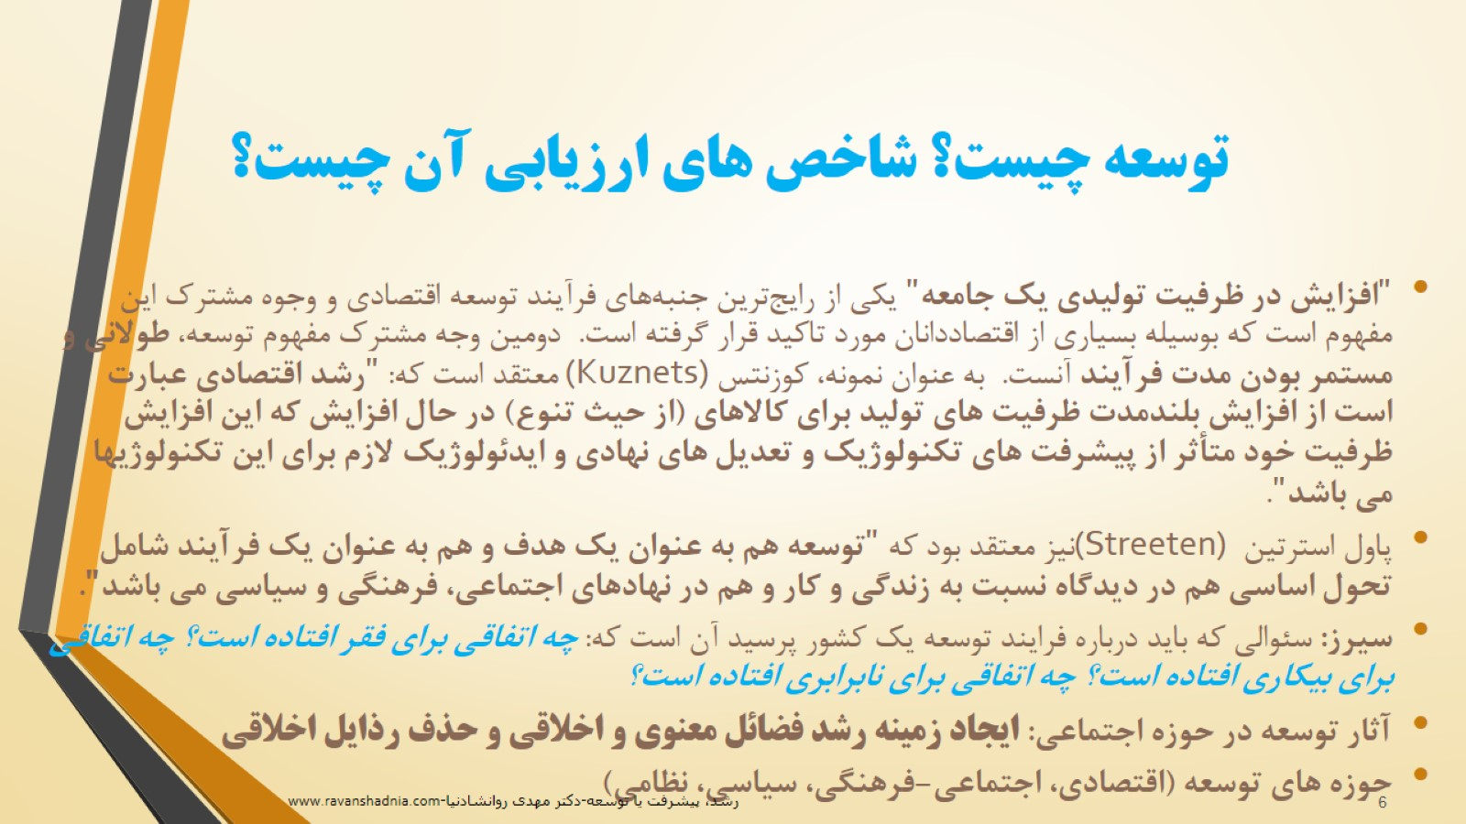
توسعه چیست؟ شاخص های ارزیابی آن چیست؟

Slide 7
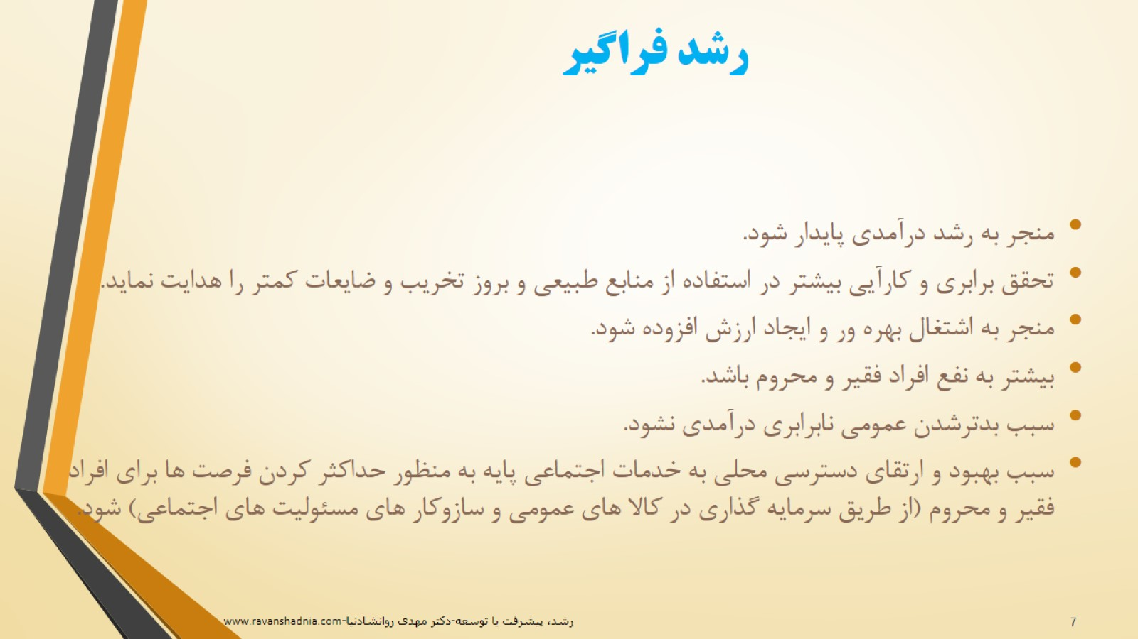
رشد فراگیر

Slide 8
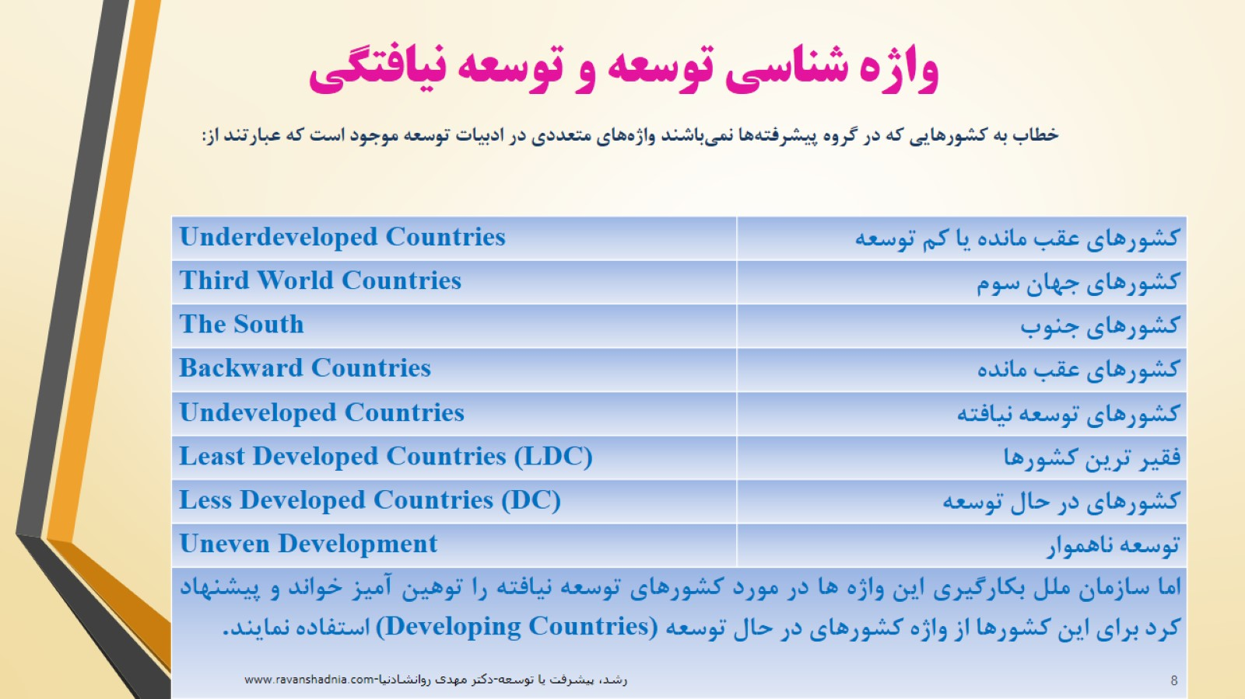
واژه شناسی توسعه و توسعه نیافتگی

Slide 9
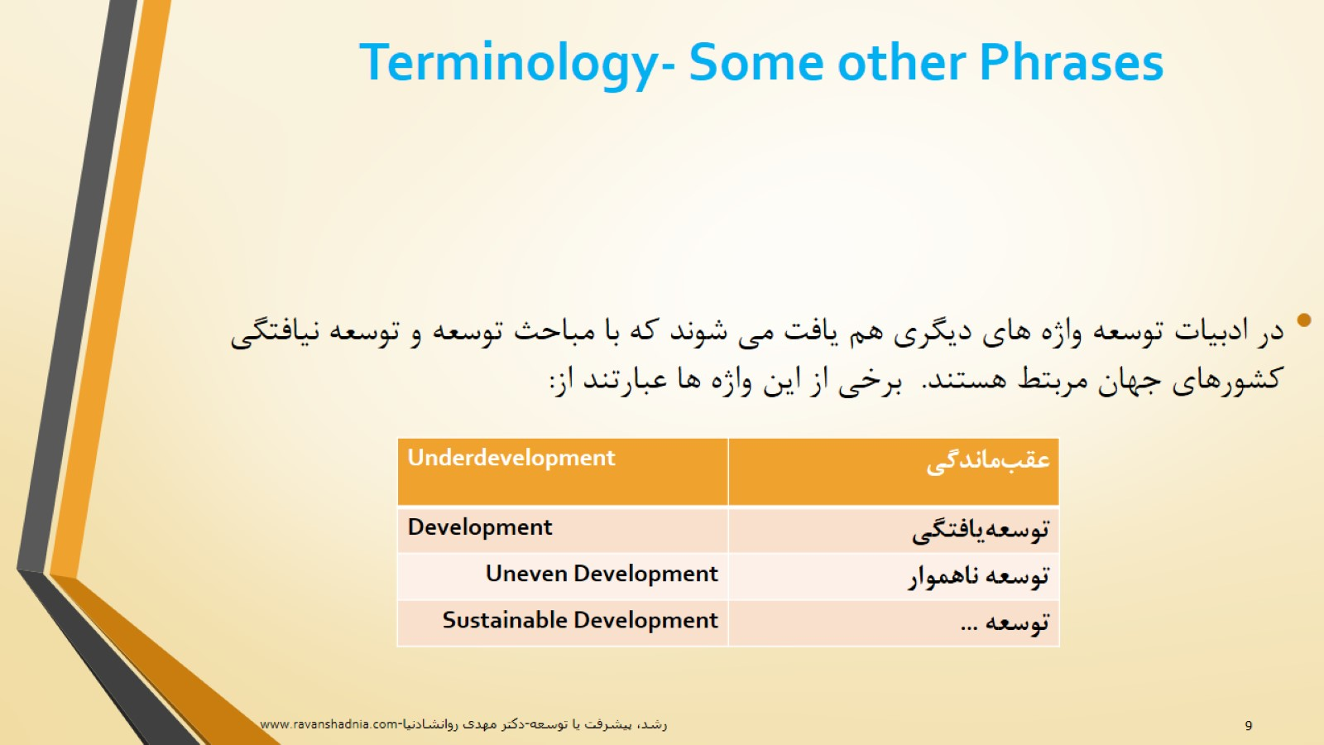
Terminology- Some other Phrases

Slide 10
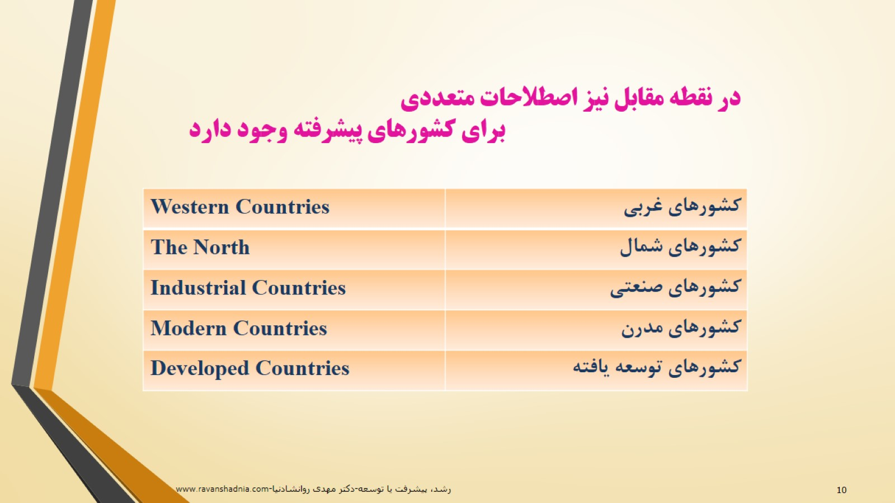
در نقطه مقابل نيز اصطلاحات متعددي
براي كشورهاي پيشرفته وجود دارد

Slide 11
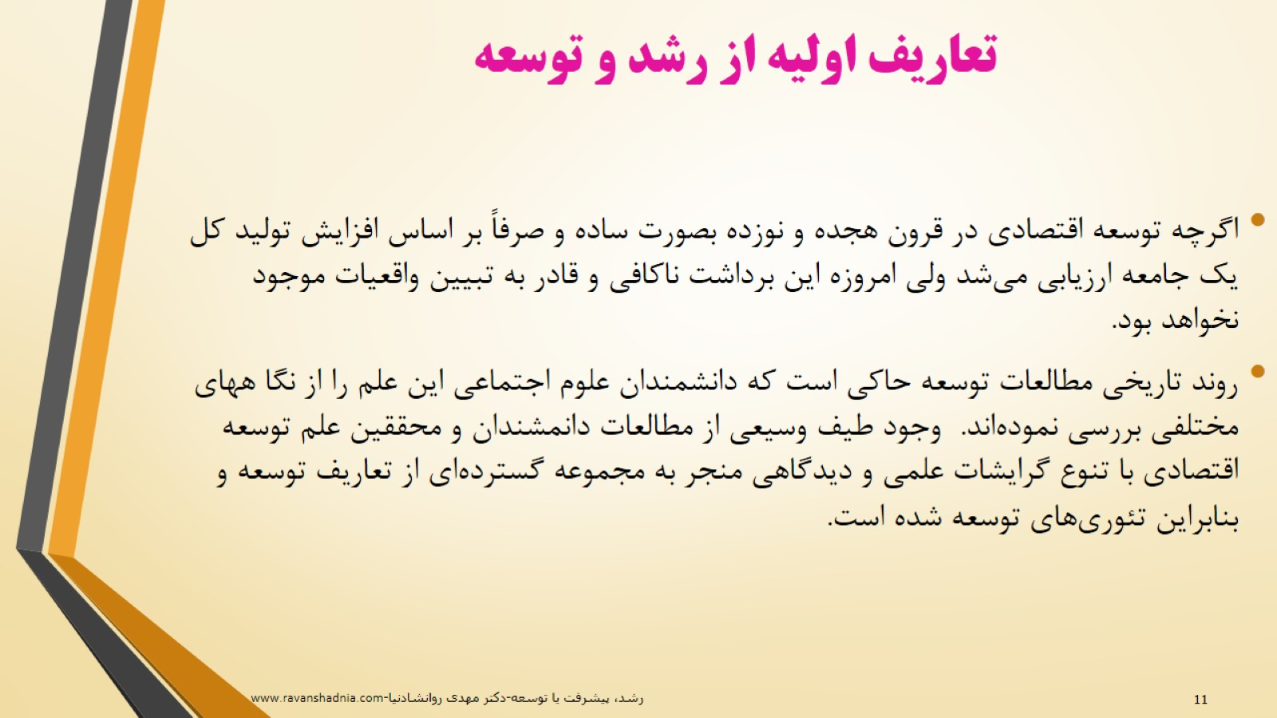
تعاریف اولیه از رشد و توسعه

Slide 12
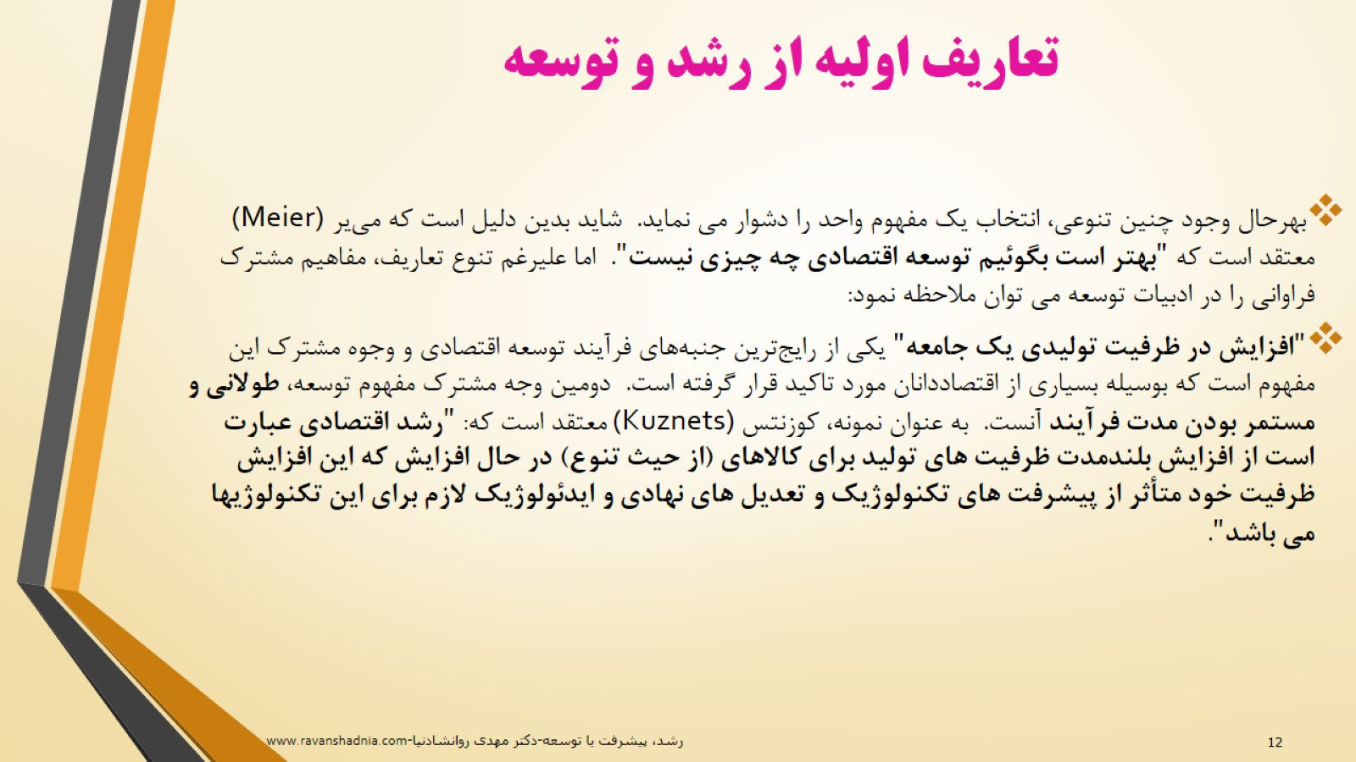
تعاریف اولیه از رشد و توسعه

Slide 13
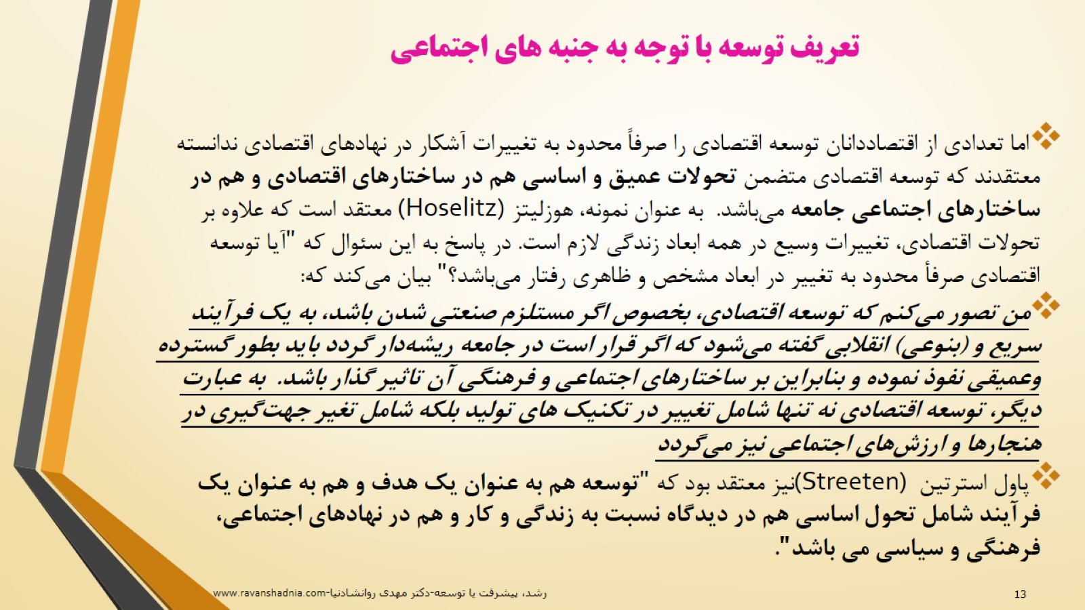
تعریف توسعه با توجه به جنبه های اجتماعی

Slide 14
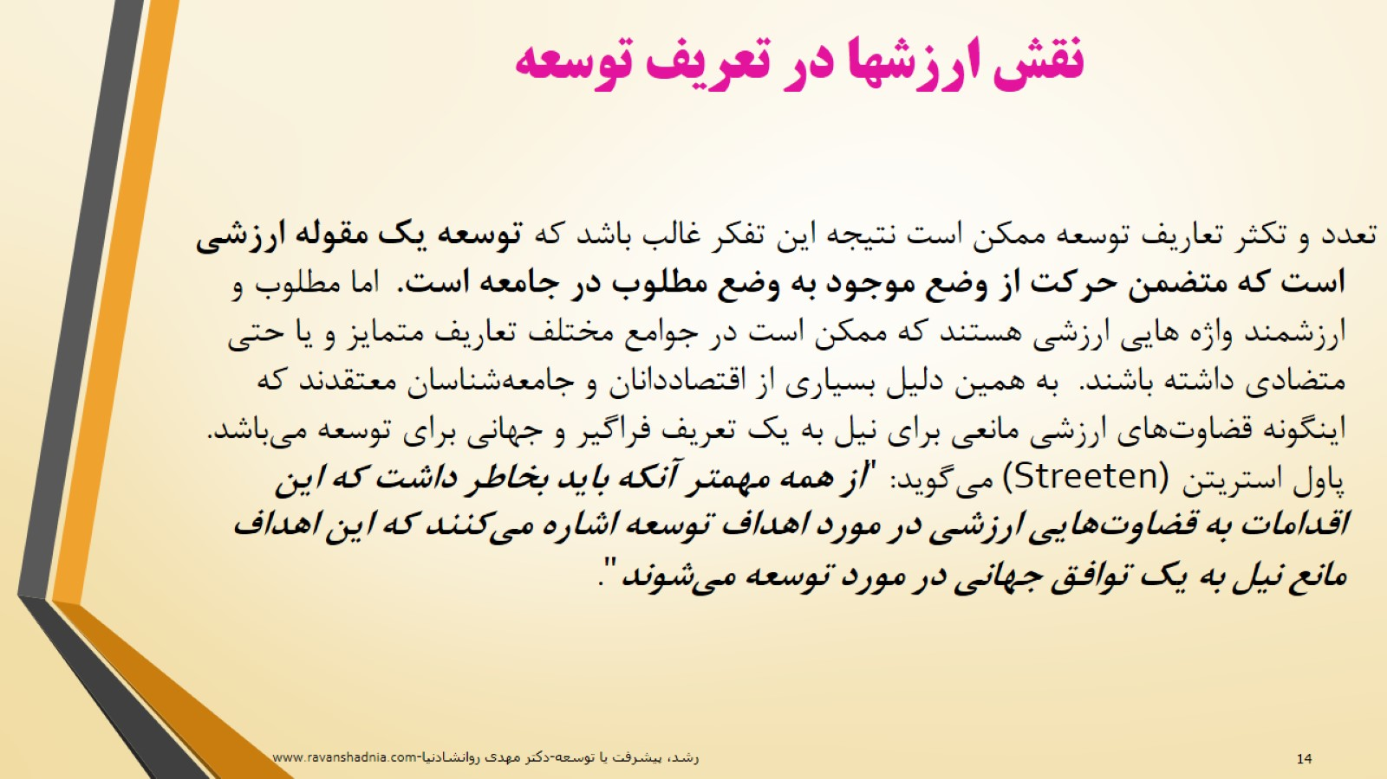
نقش ارزشها در تعریف توسعه

Slide 15
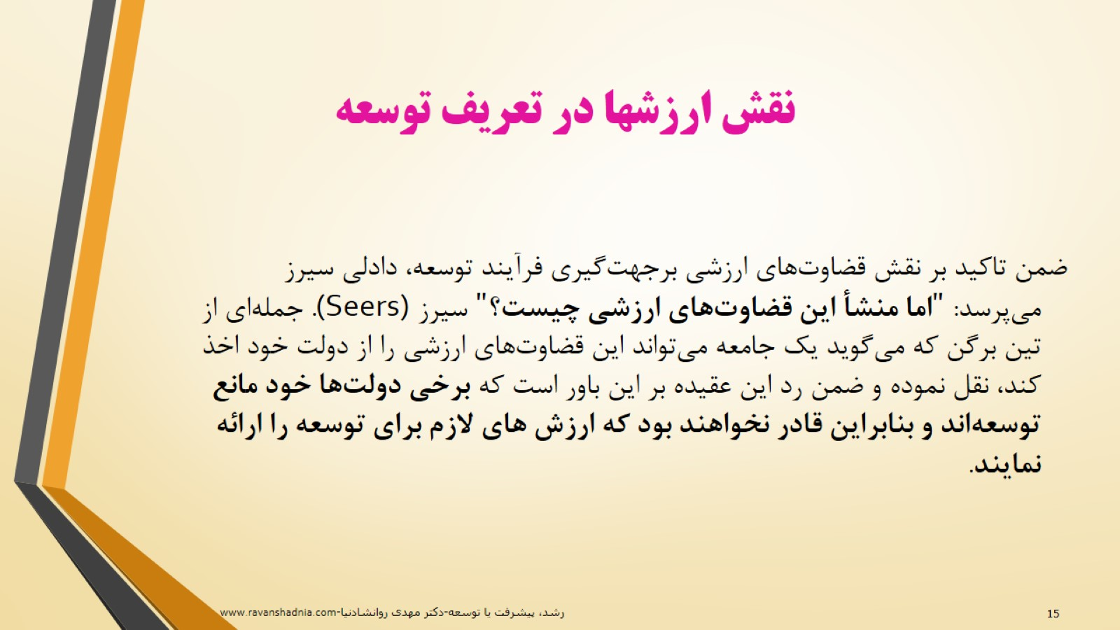
نقش ارزشها در تعریف توسعه

Slide 16
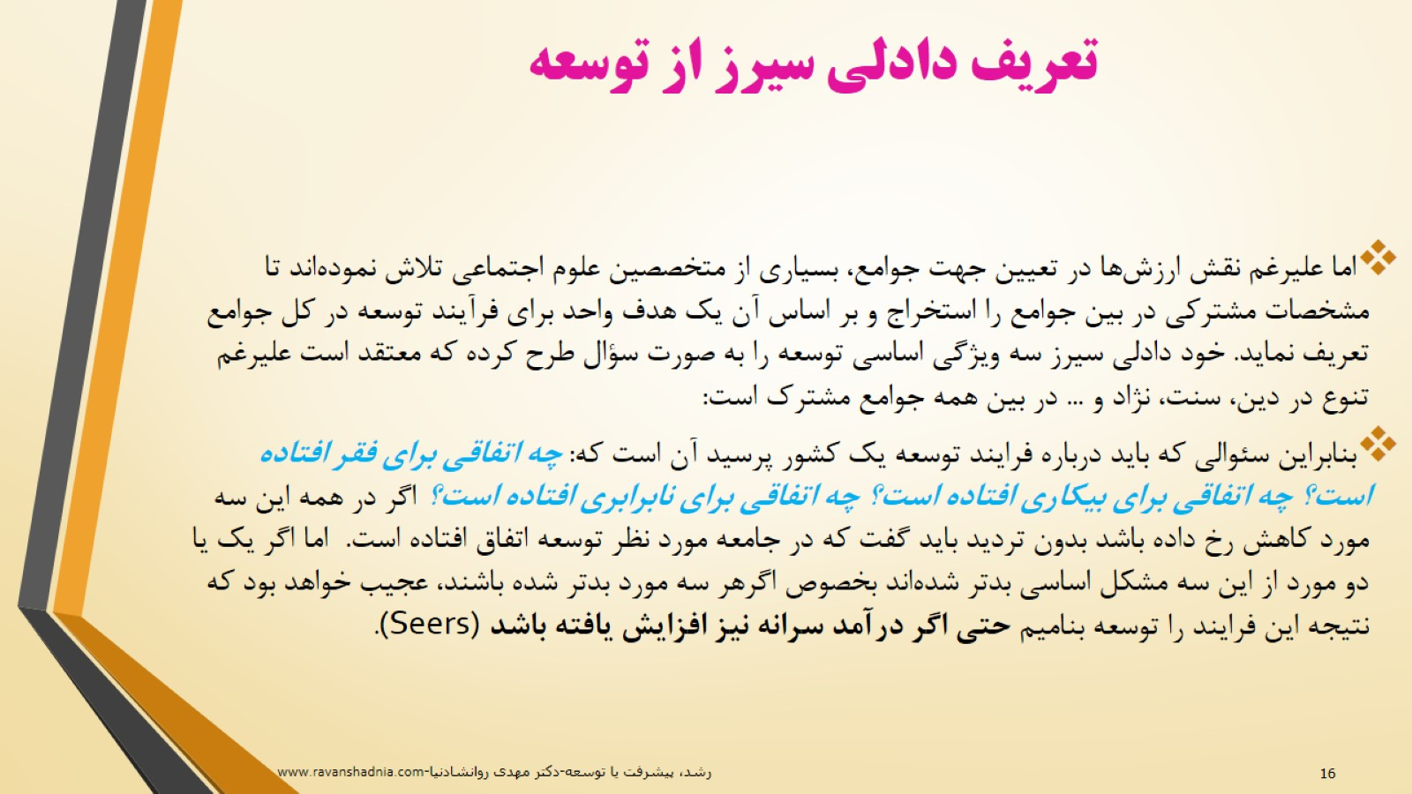
تعریف دادلی سیرز از توسعه

Slide 17
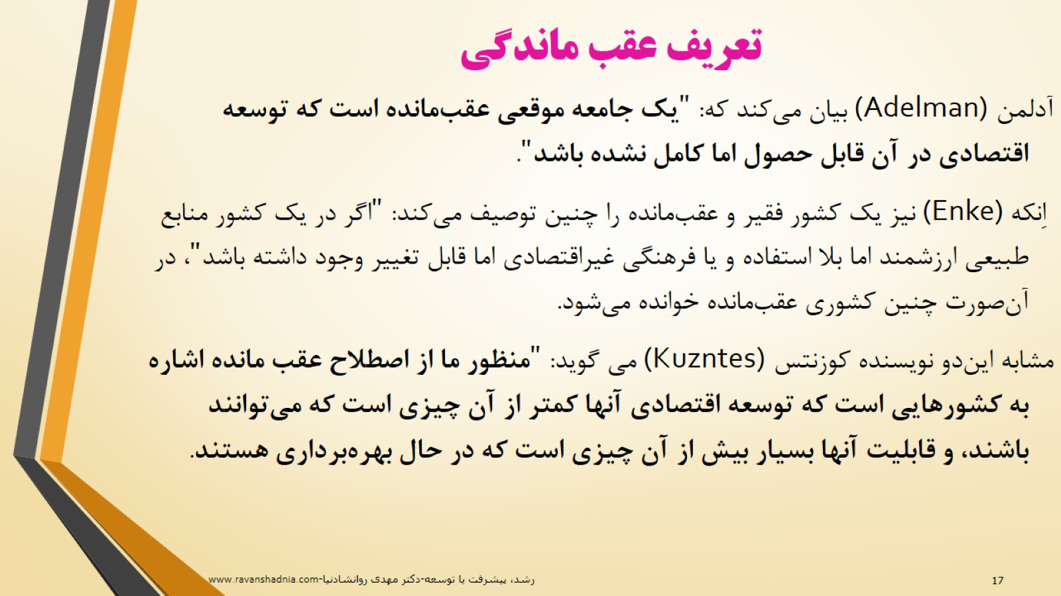
تعریف عقب ماندگی

Slide 18
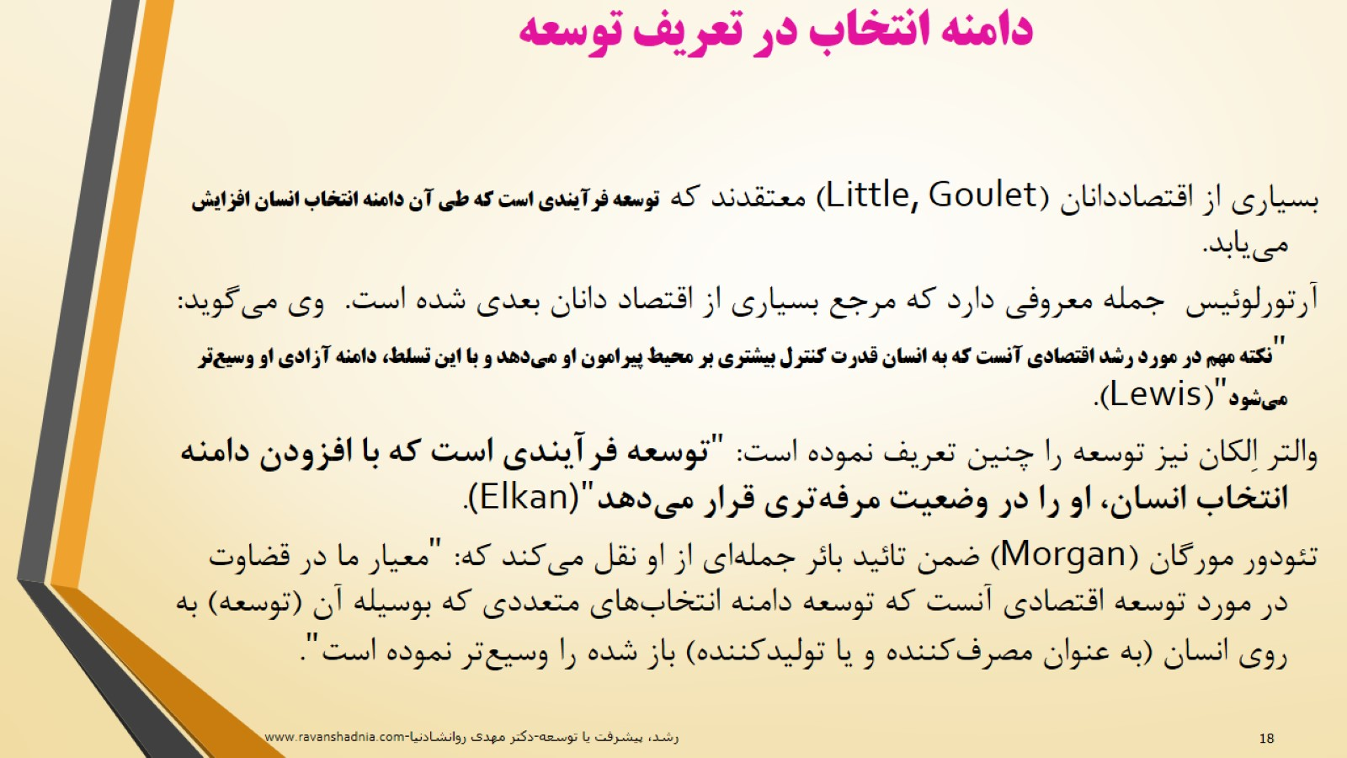
دامنه انتخاب در تعریف توسعه

Slide 19
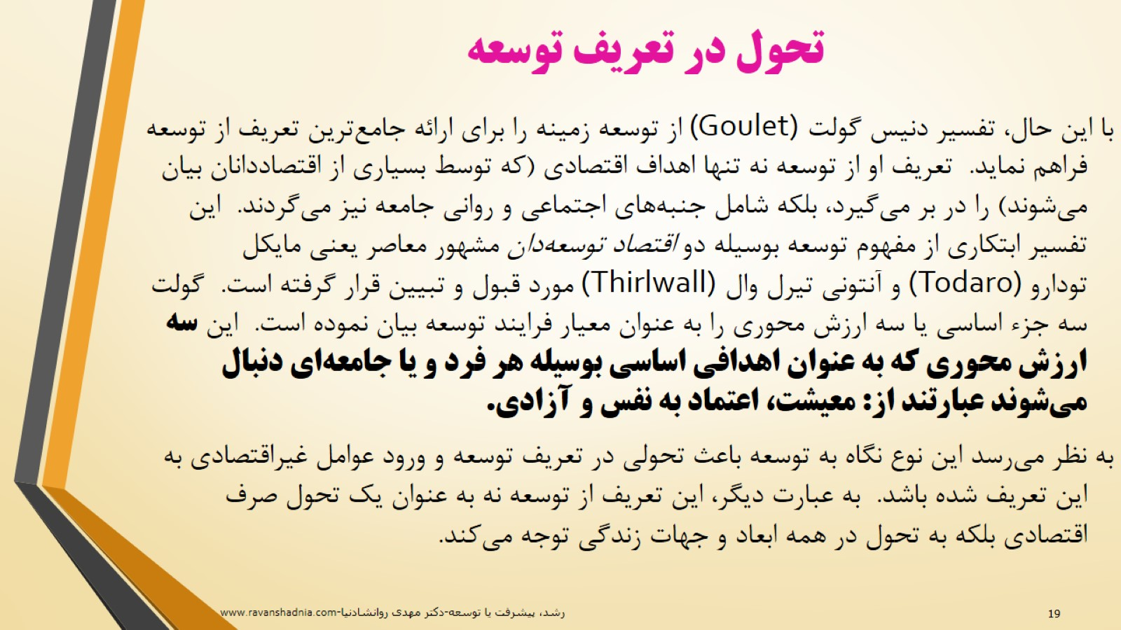
تحول در تعریف توسعه

Slide 20
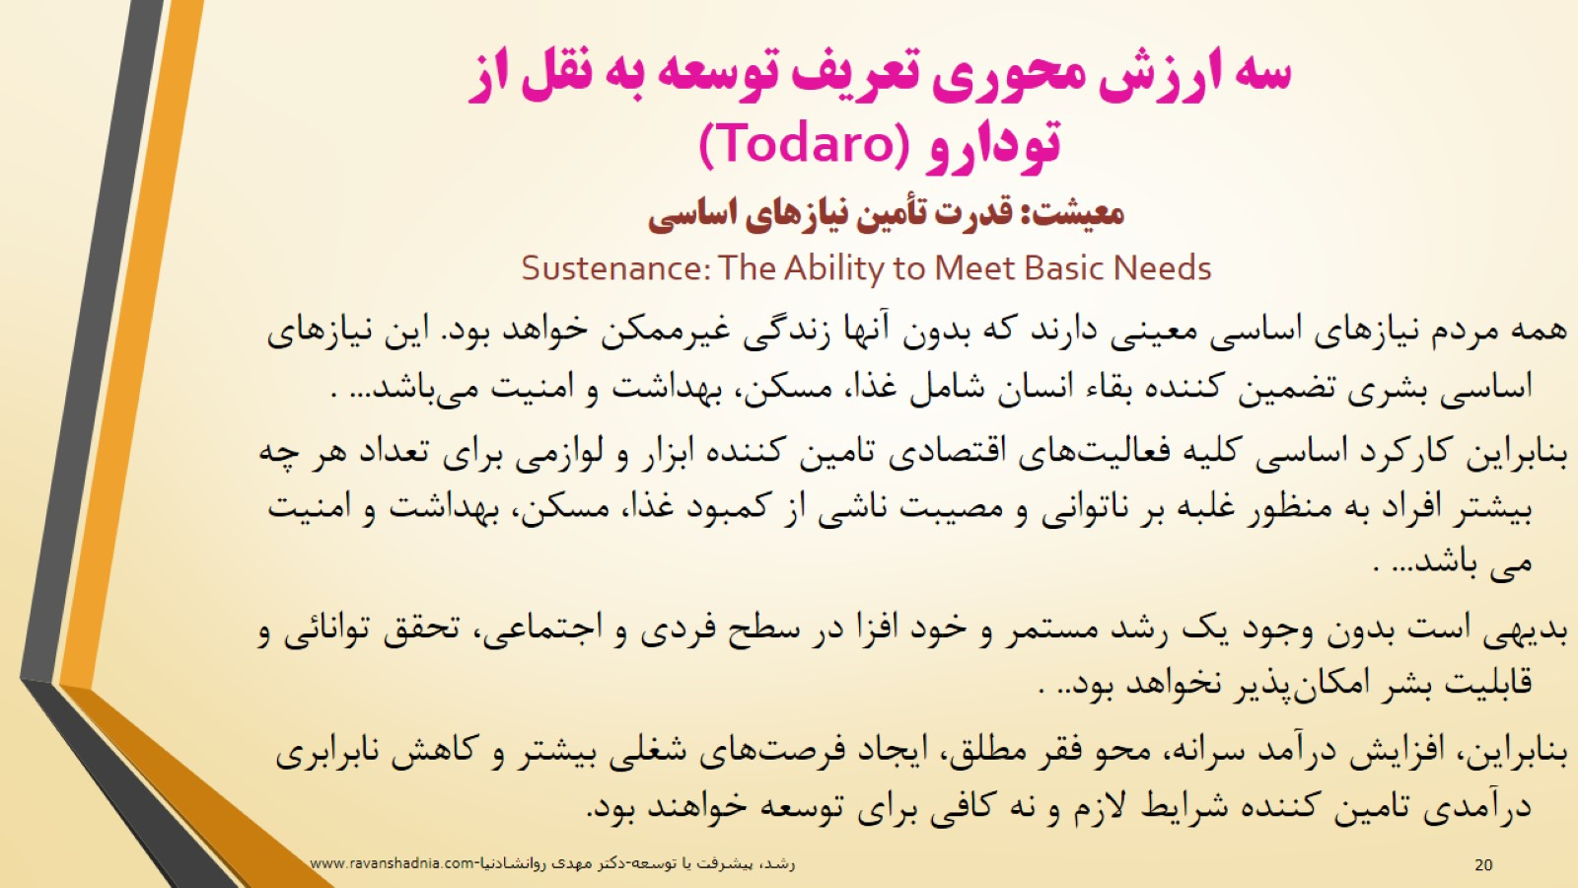
سه ارزش محوري تعريف توسعه به نقل از
تودارو (Todaro)

Slide 21
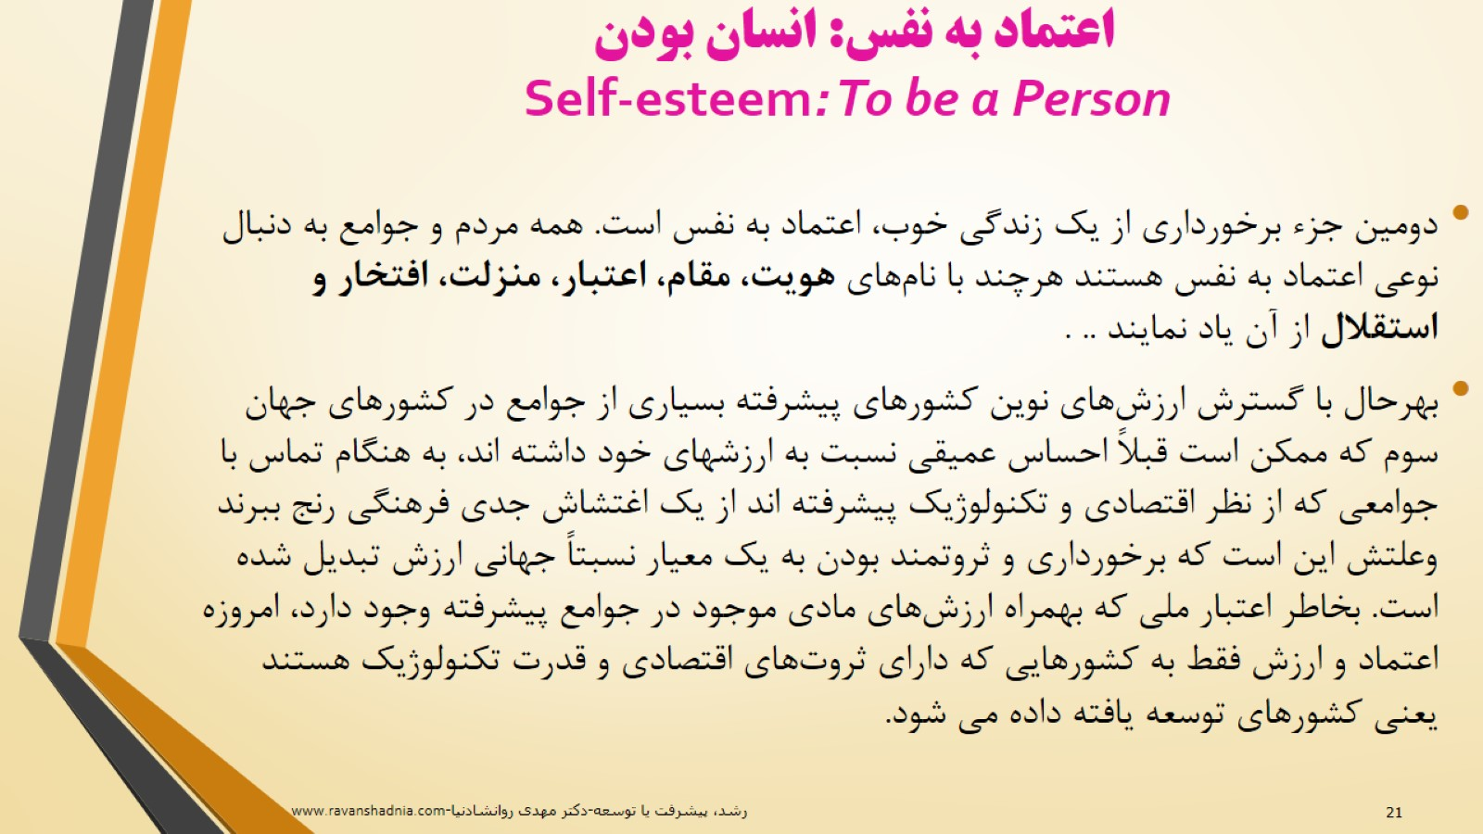
اعتماد به نفس: انسان بودن Self-esteem: To be a Person

Slide 22
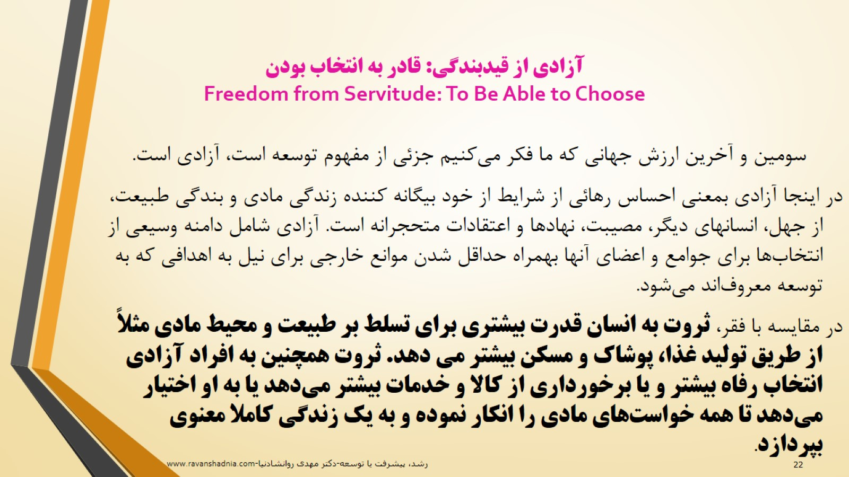
آزادي از قيدبندگي: قادر به انتخاب بودن
Freedom from Servitude: To Be Able to Choose

Slide 23
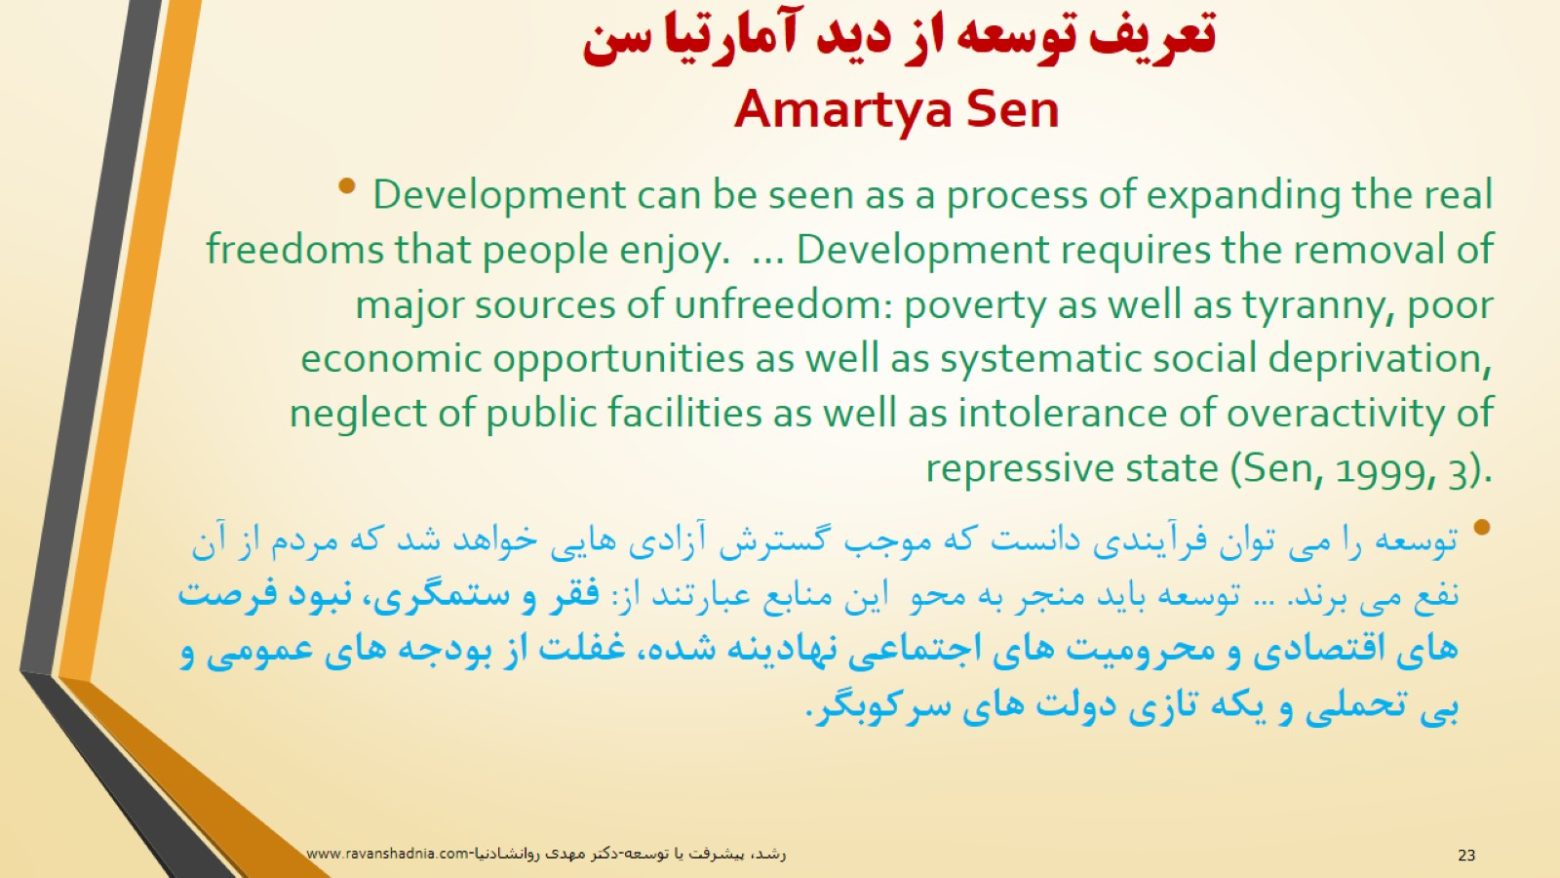
تعریف توسعه از دید آمارتیا سن
Amartya Sen

Slide 24
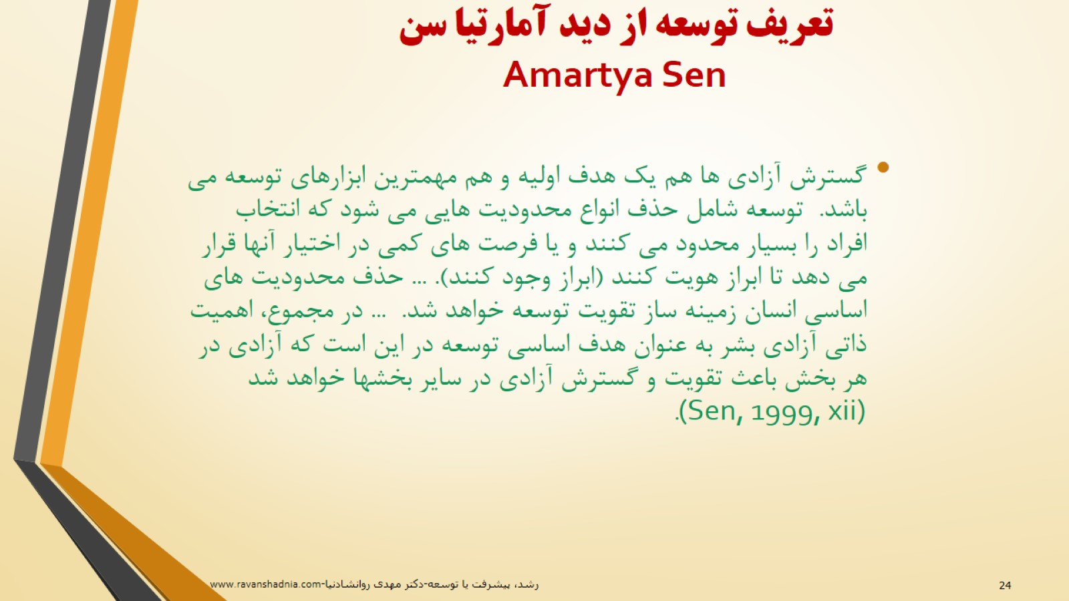
تعریف توسعه از دید آمارتیا سن
Amartya Sen

Slide 25
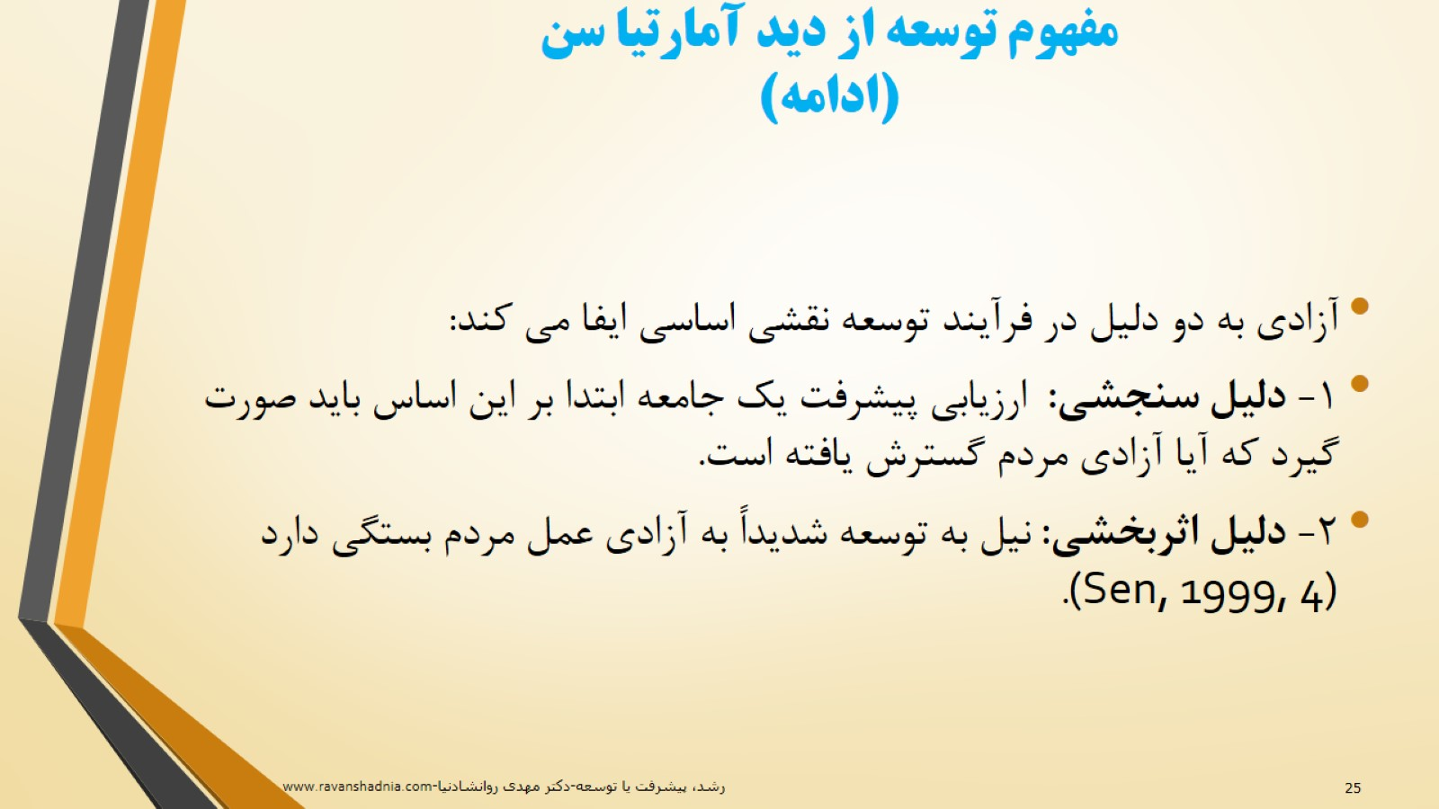
مفهوم توسعه از دید آمارتیا سن
(ادامه)

Slide 26
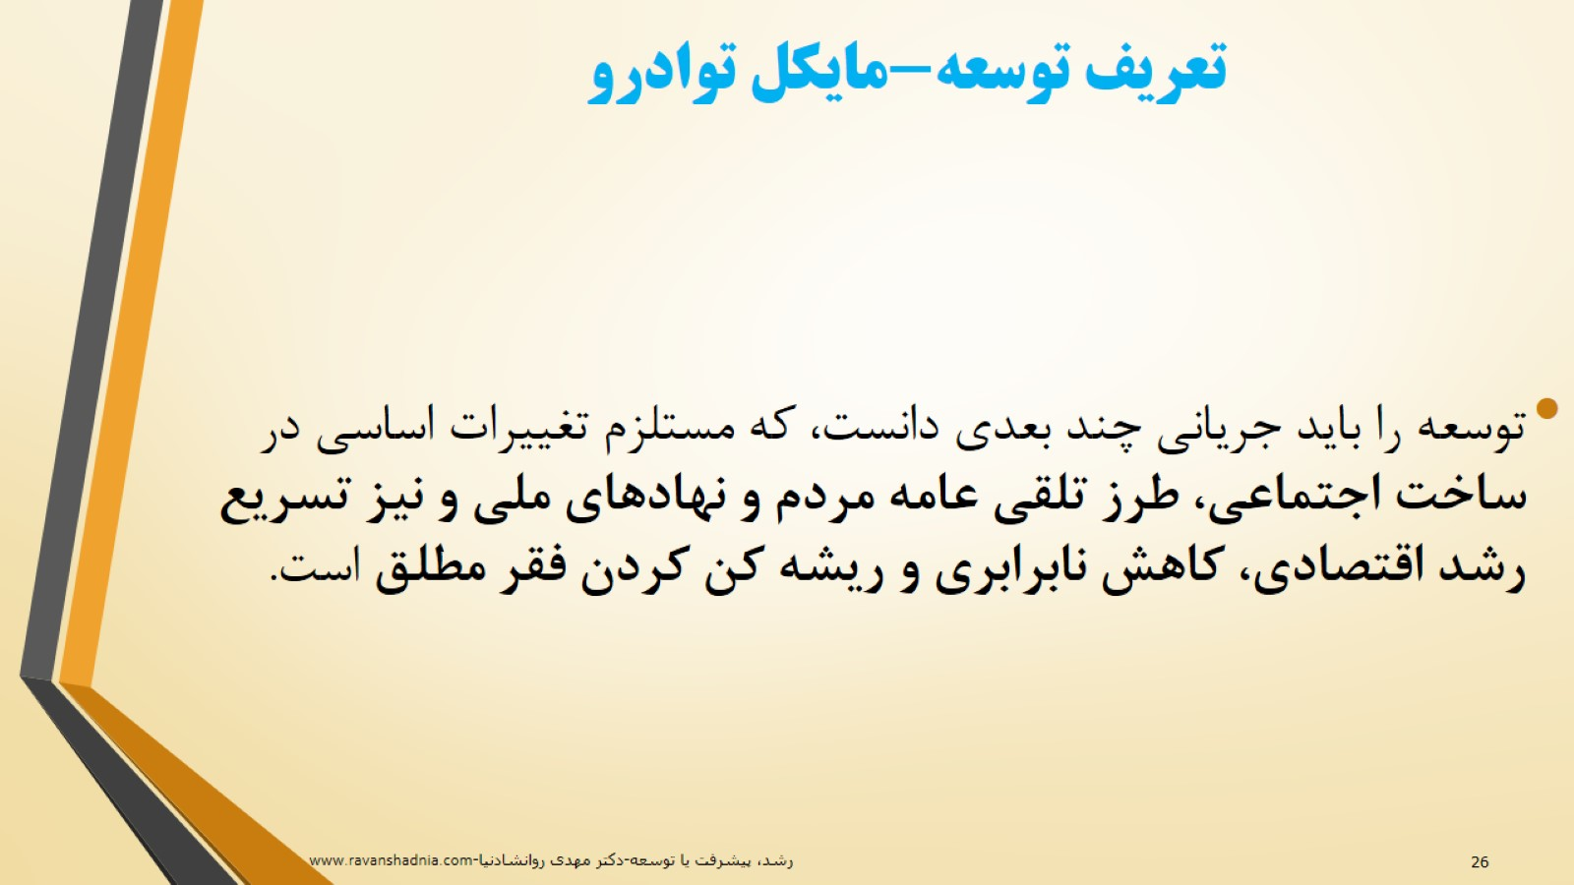
تعریف توسعه-مایکل توادرو

Slide 27
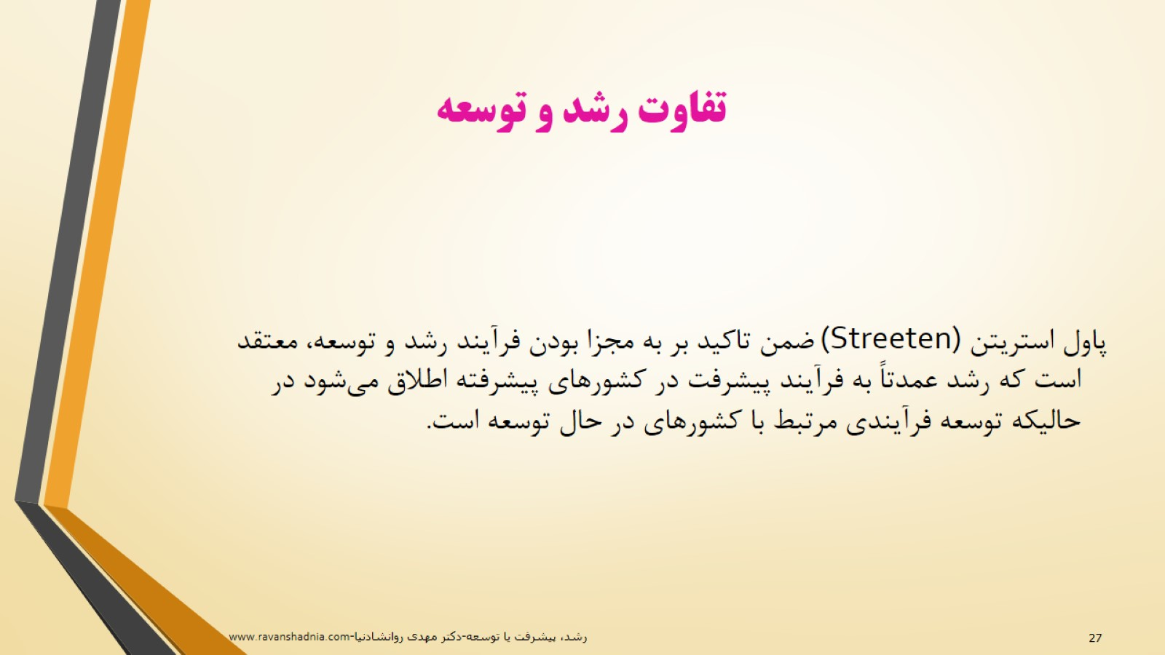
تفاوت رشد و توسعه

Slide 28
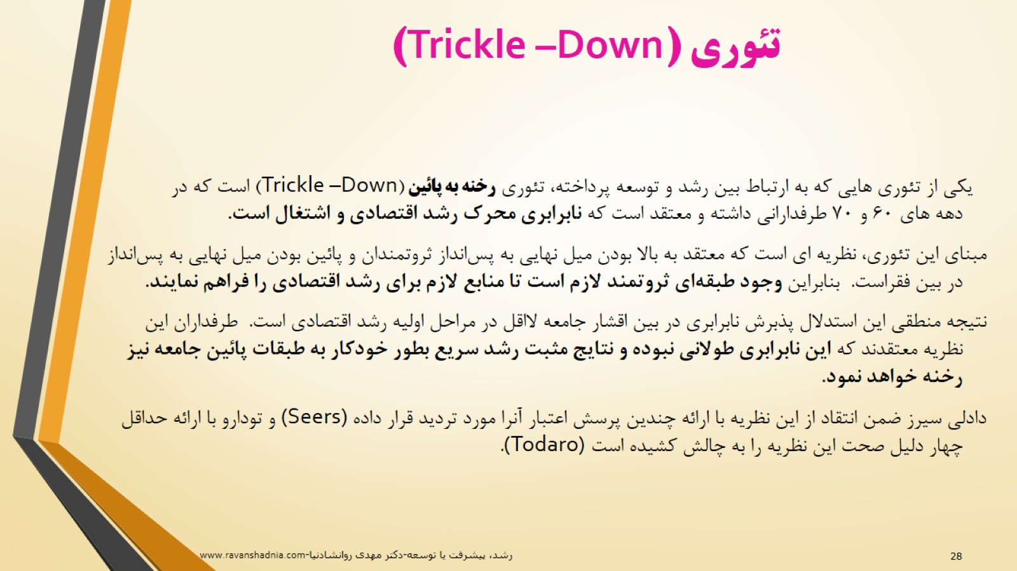
تئوری (Trickle –Down)

Slide 29
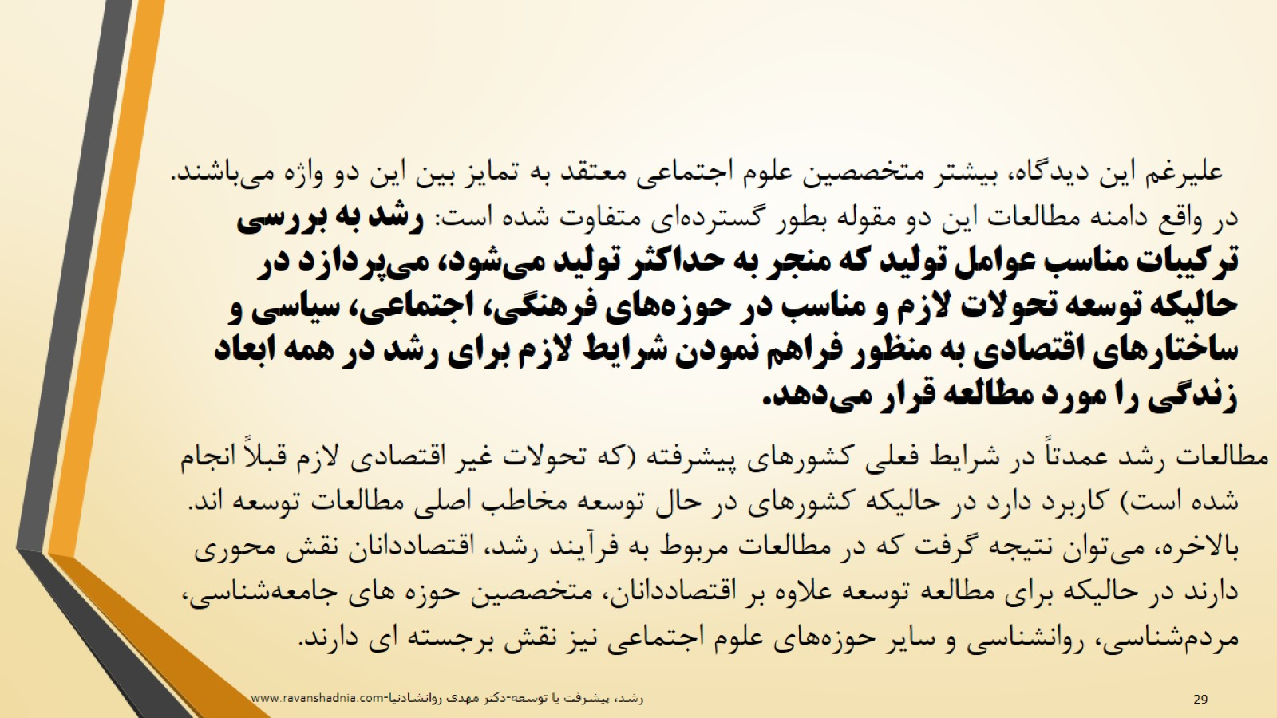

Slide 30
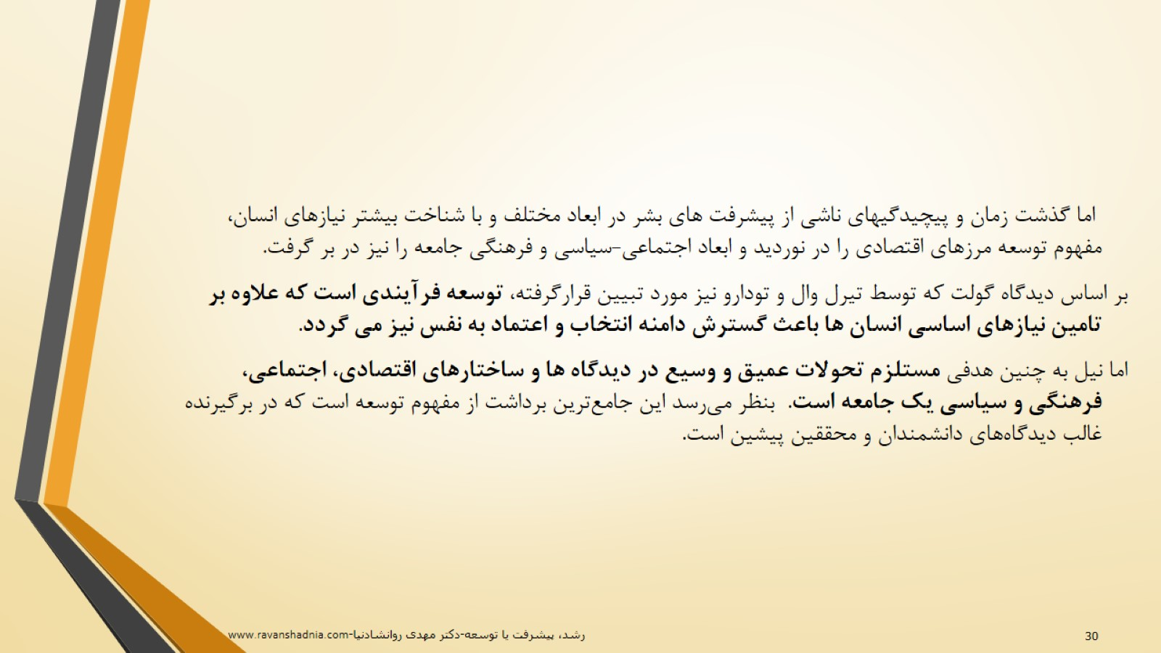

Slide 31
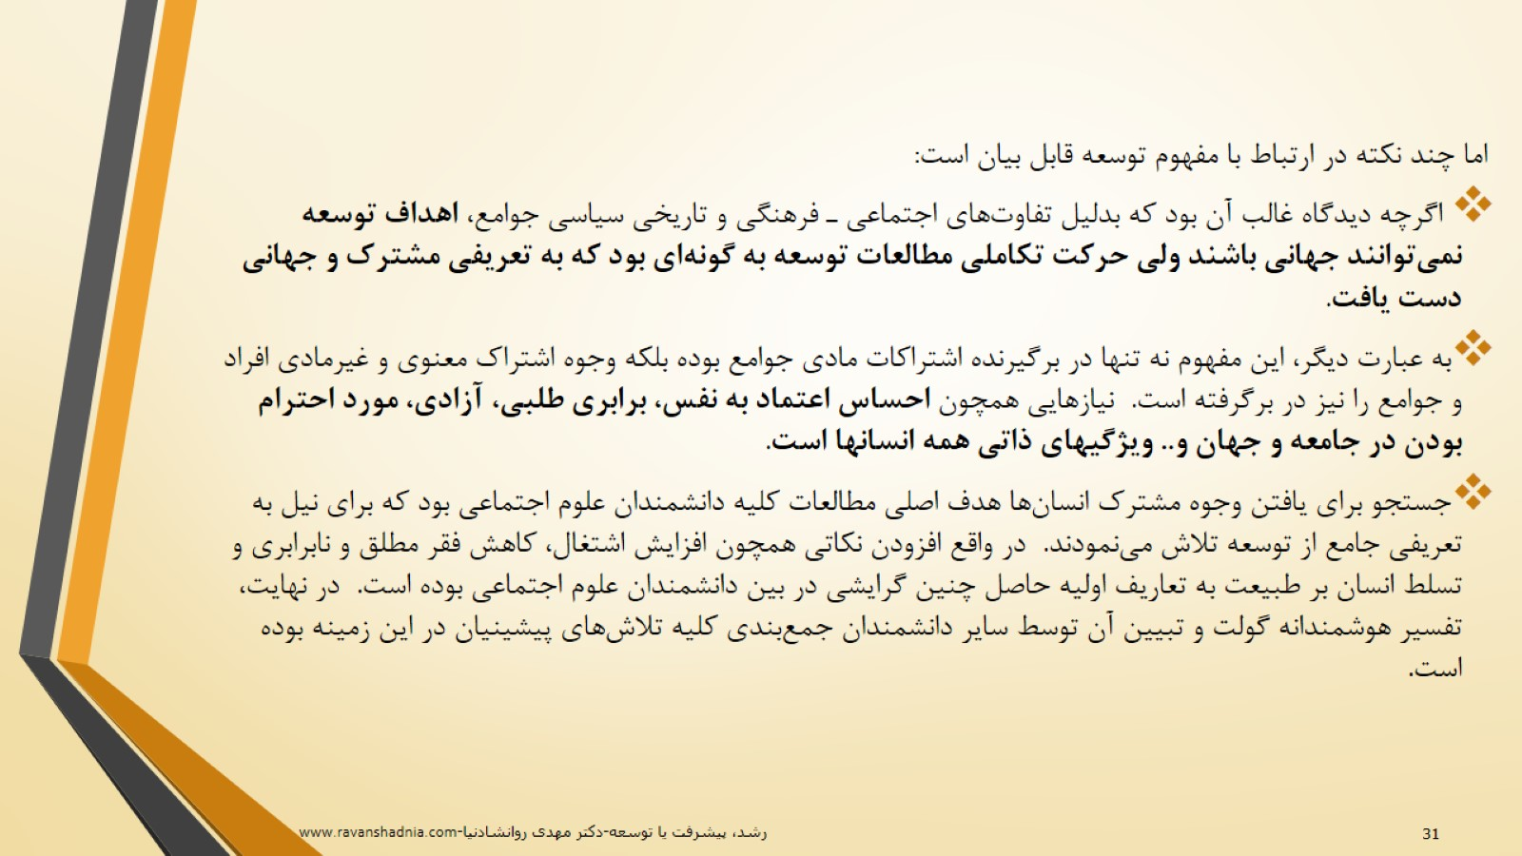

Slide 32
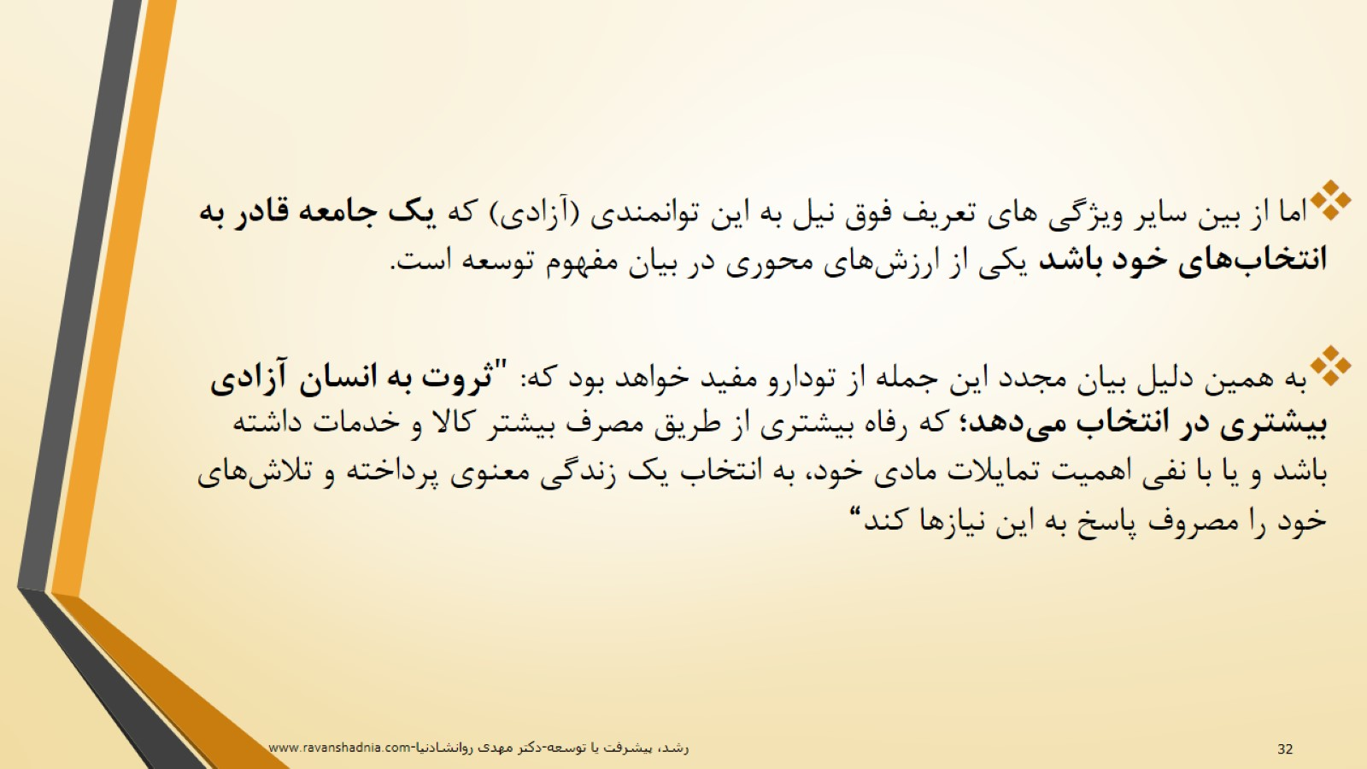

Slide 33
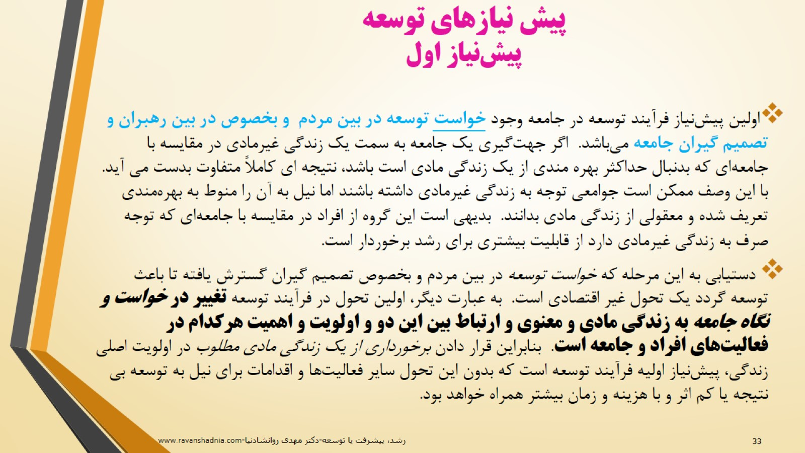
پیش نیازهای توسعه
پيش‌نياز اول

Slide 34
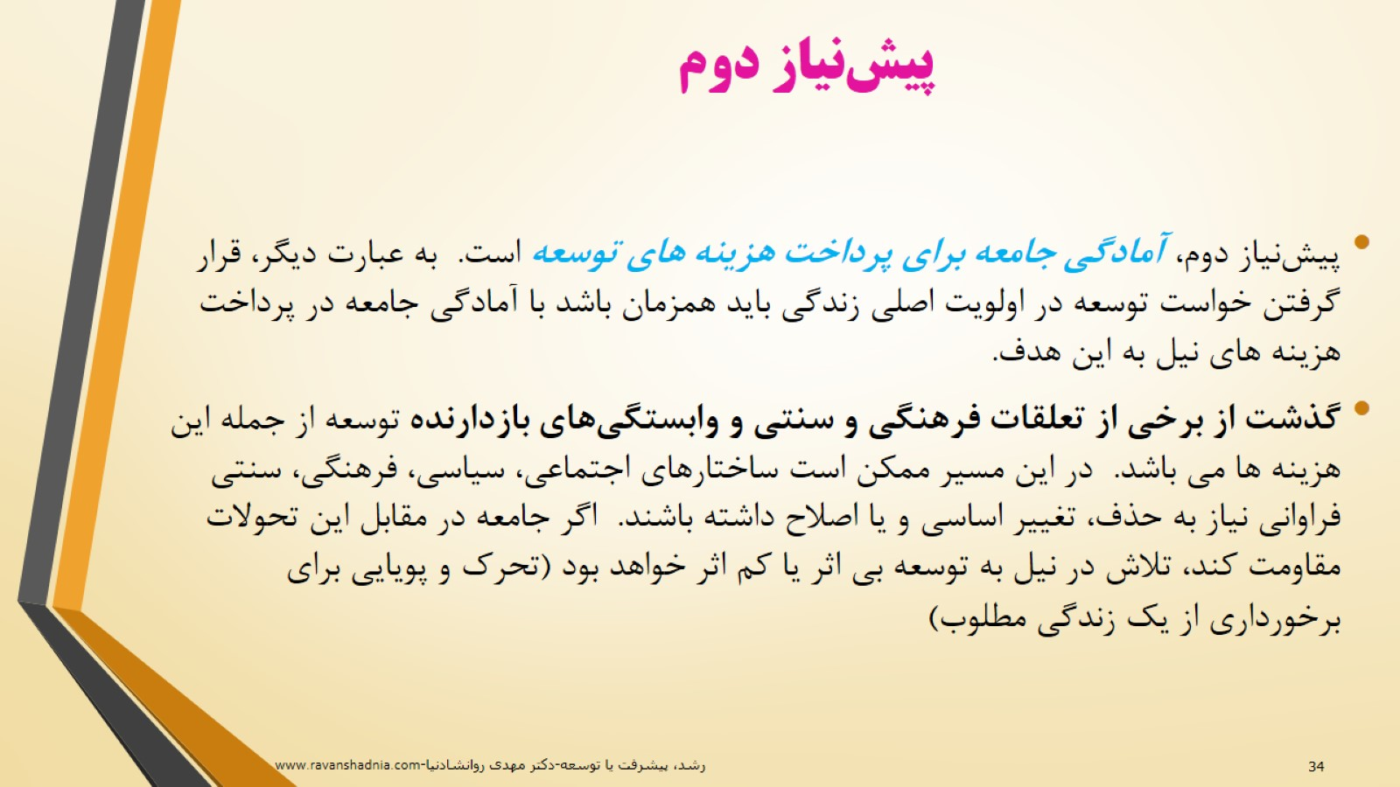
پيش‌نياز دوم

Slide 35
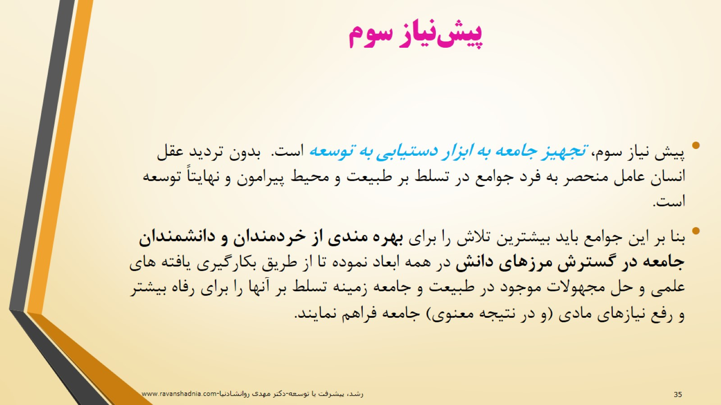
پيش‌نياز سوم

Slide 36
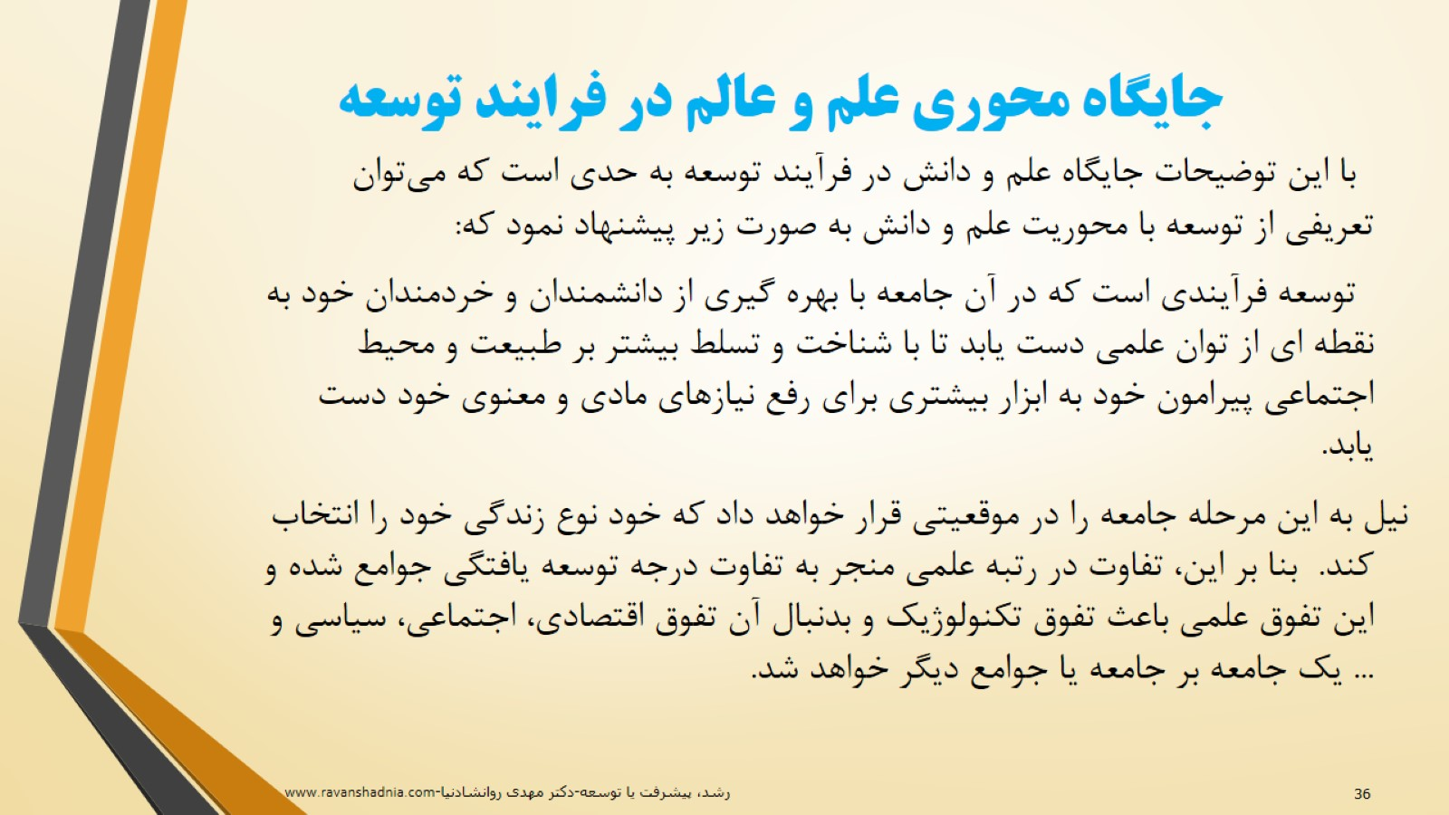
جایگاه محوری علم و عالم در فرایند توسعه

Slide 37
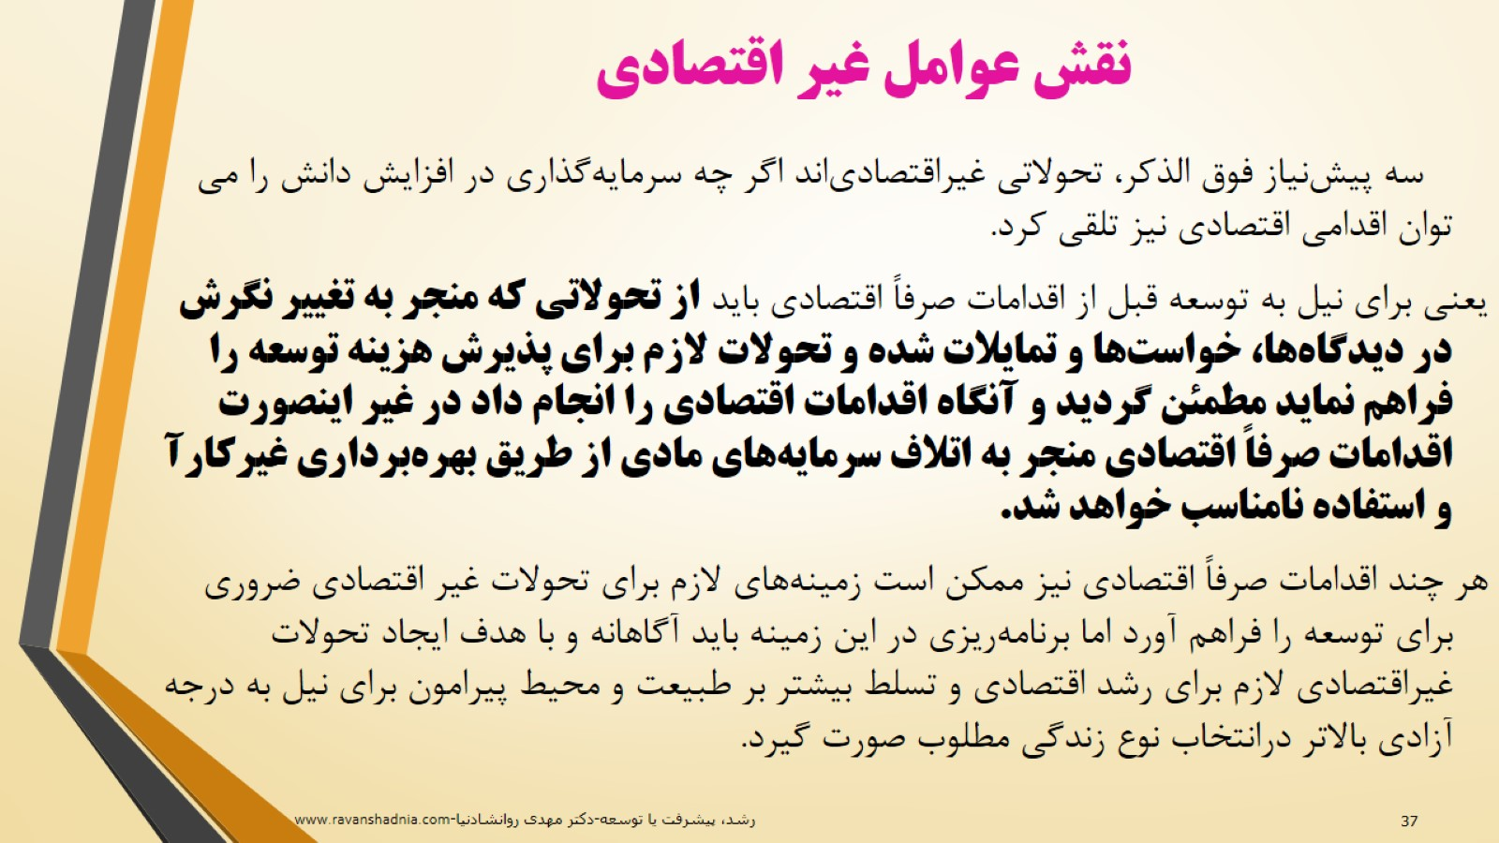
نقش عوامل غیر اقتصادی

Slide 38
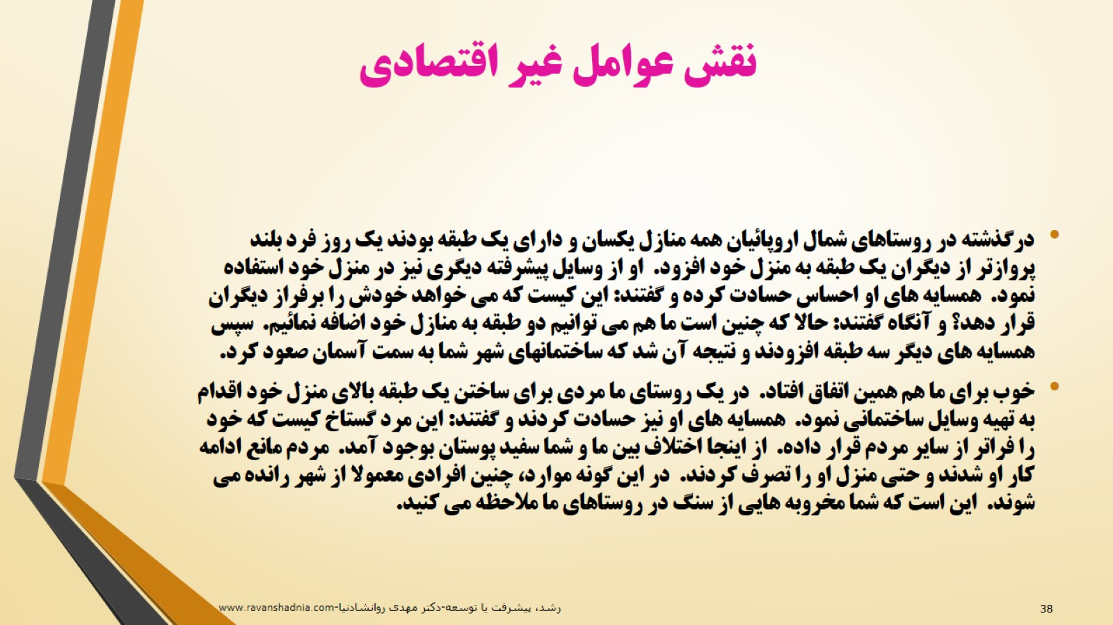
نقش عوامل غیر اقتصادی

Slide 39
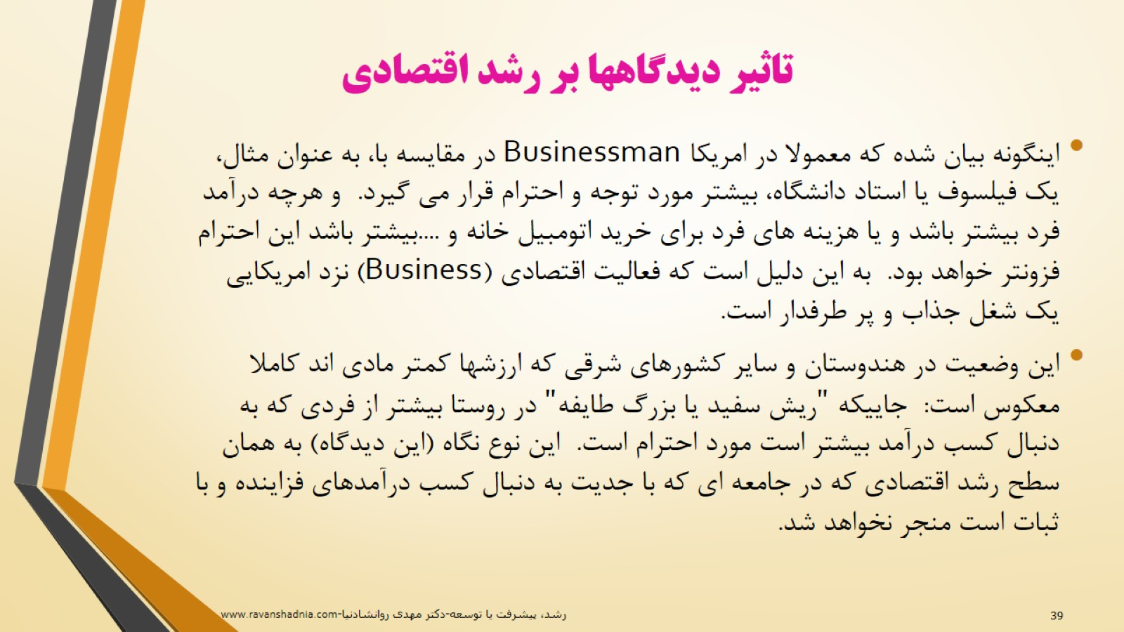
تاثیر دیدگاهها بر رشد اقتصادی

Slide 40
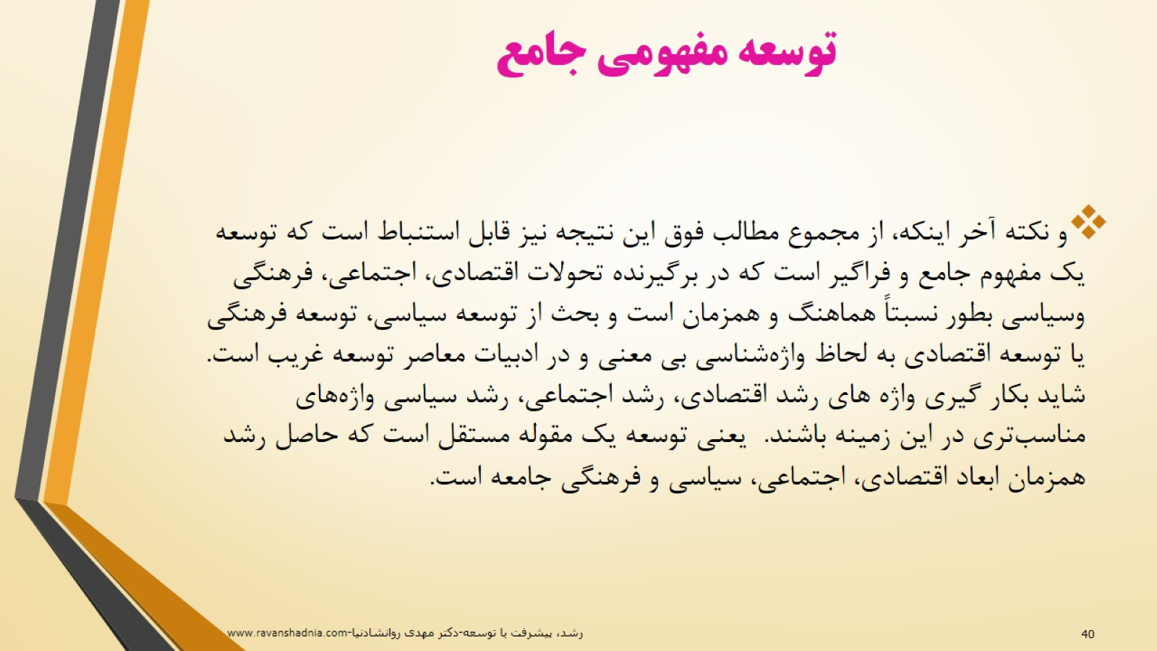
توسعه مفهومی جامع

Slide 41
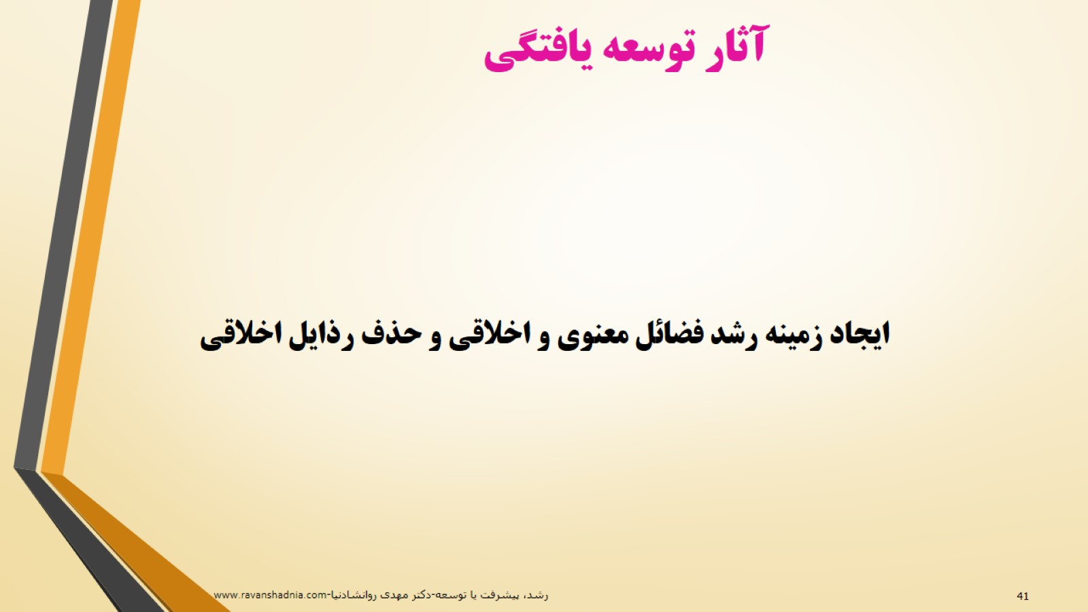
آثار توسعه یافتگی

Slide 42
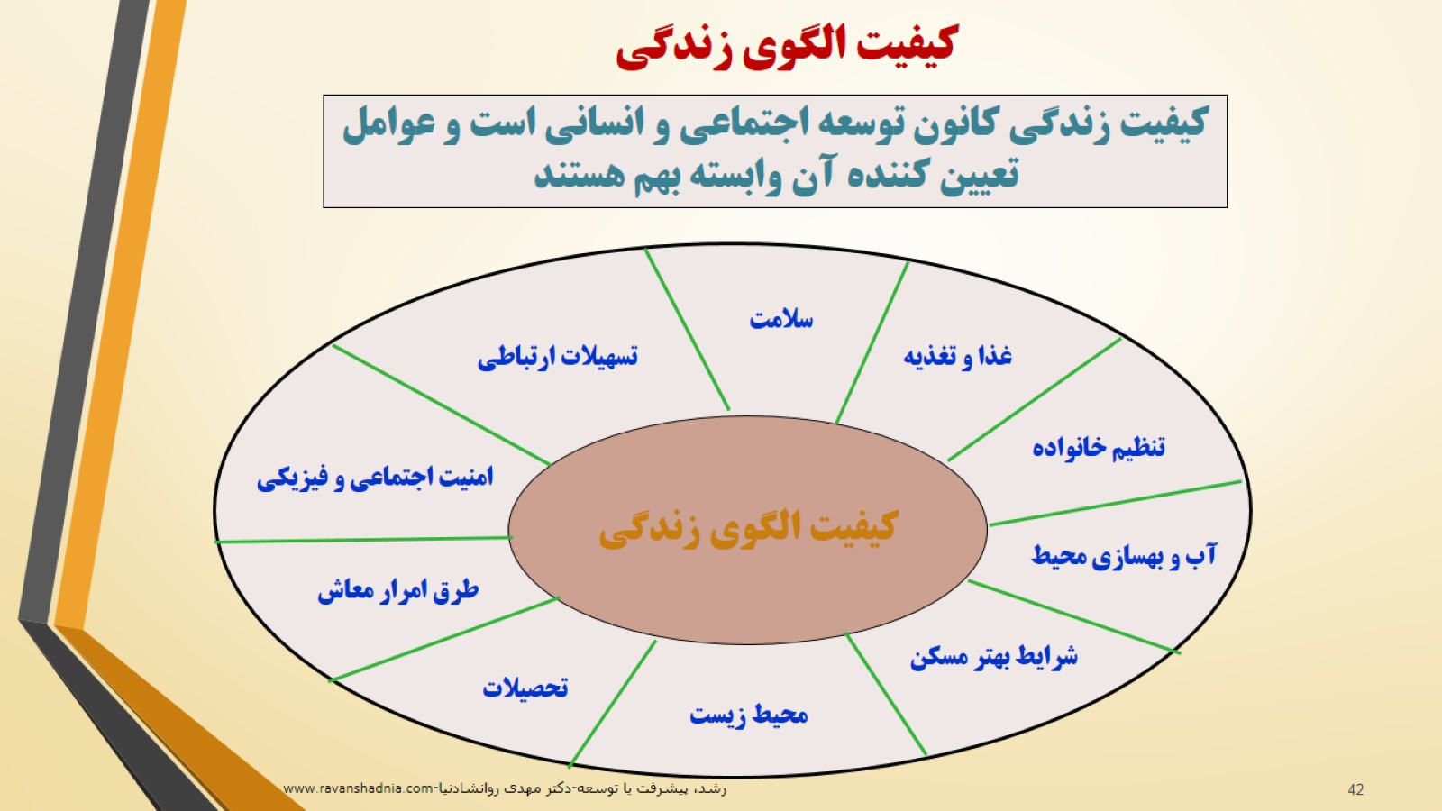

Slide 43
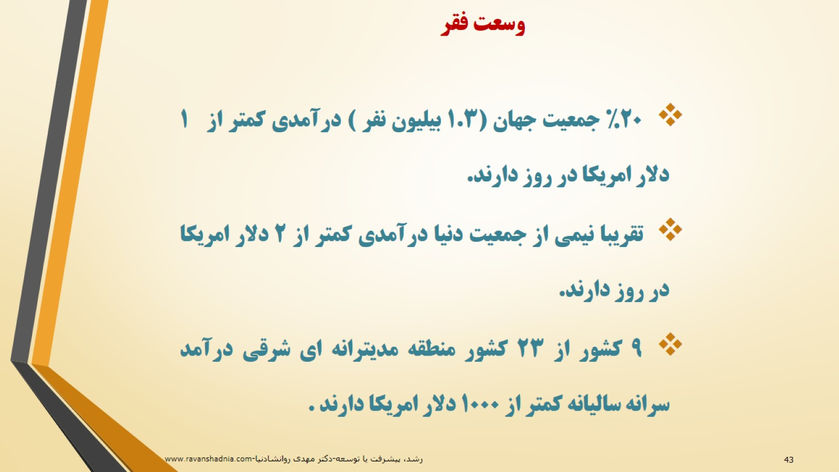
وسعت فقر

Slide 44
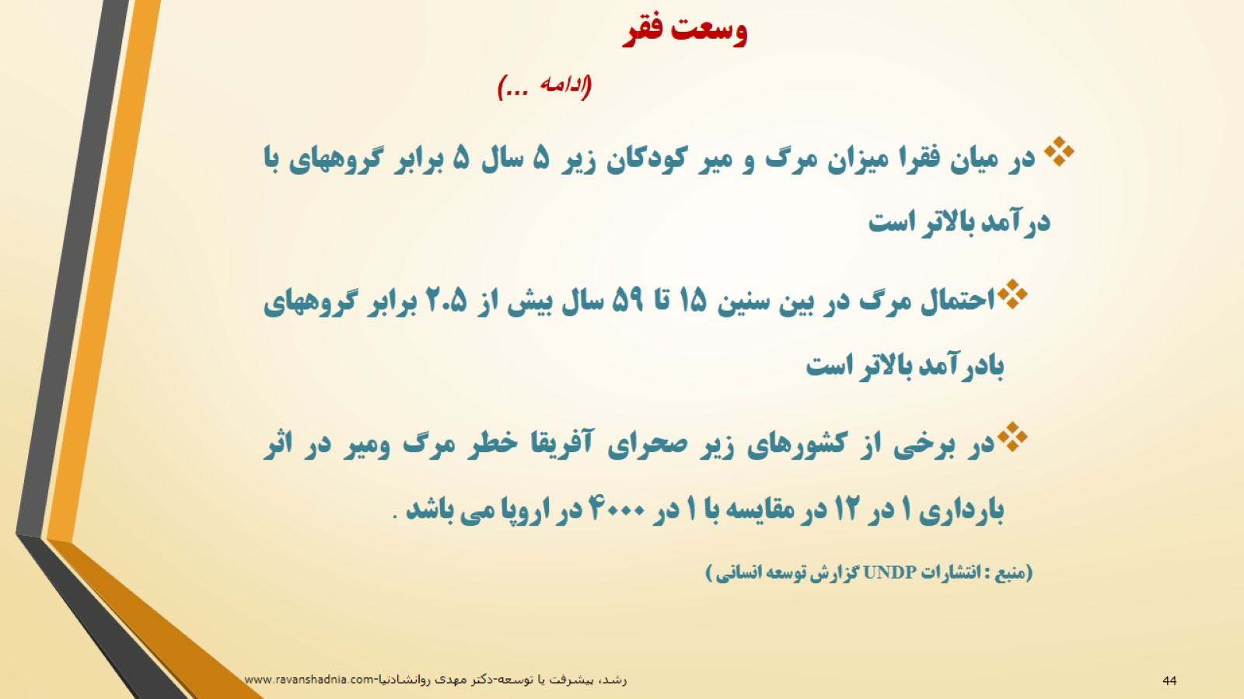
وسعت فقر
(ادامه ...)

Slide 45
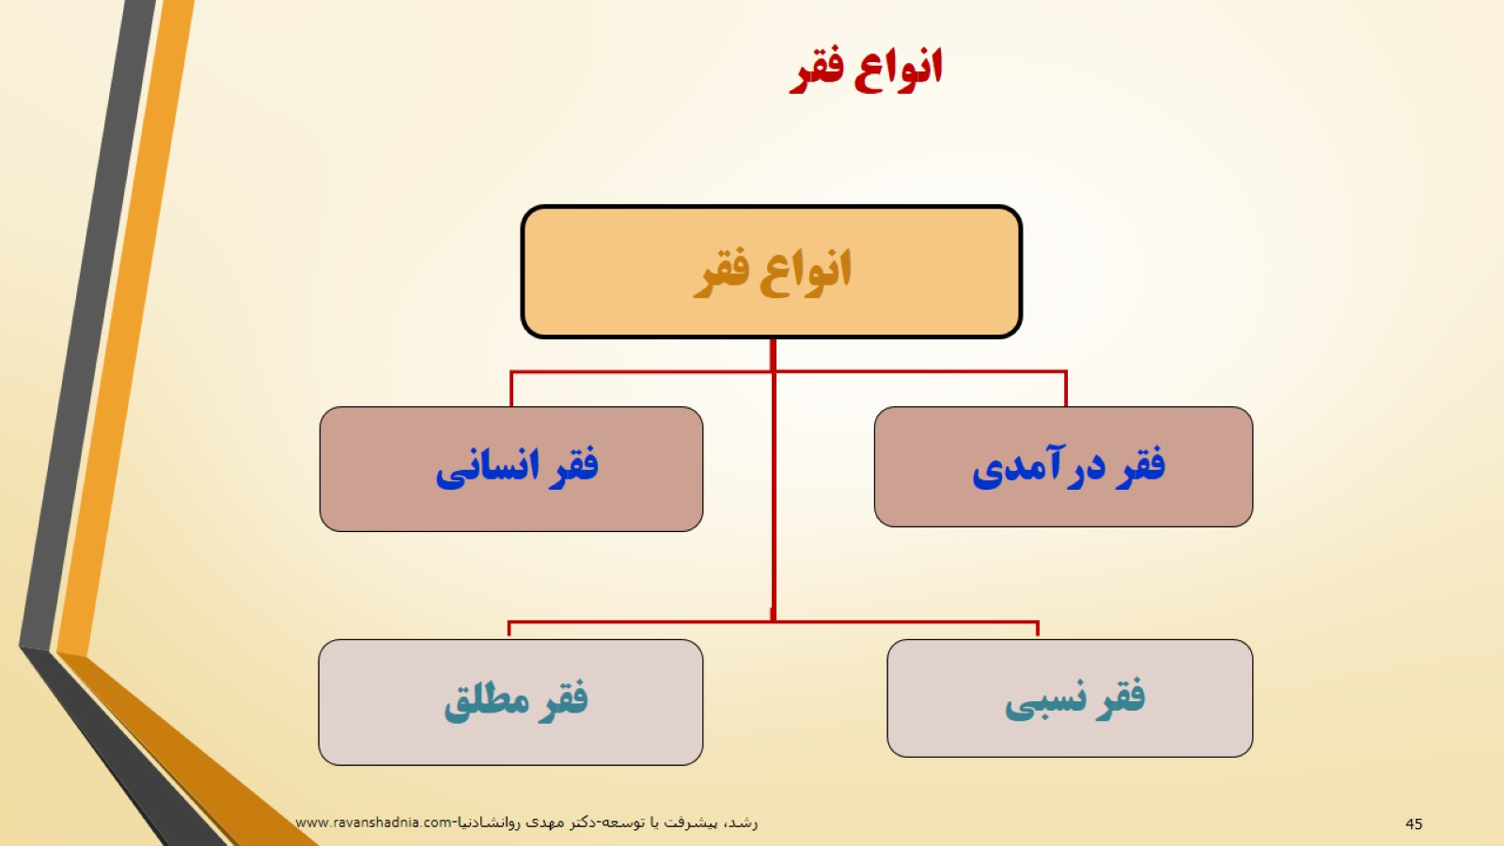
انواع فقر

Slide 46
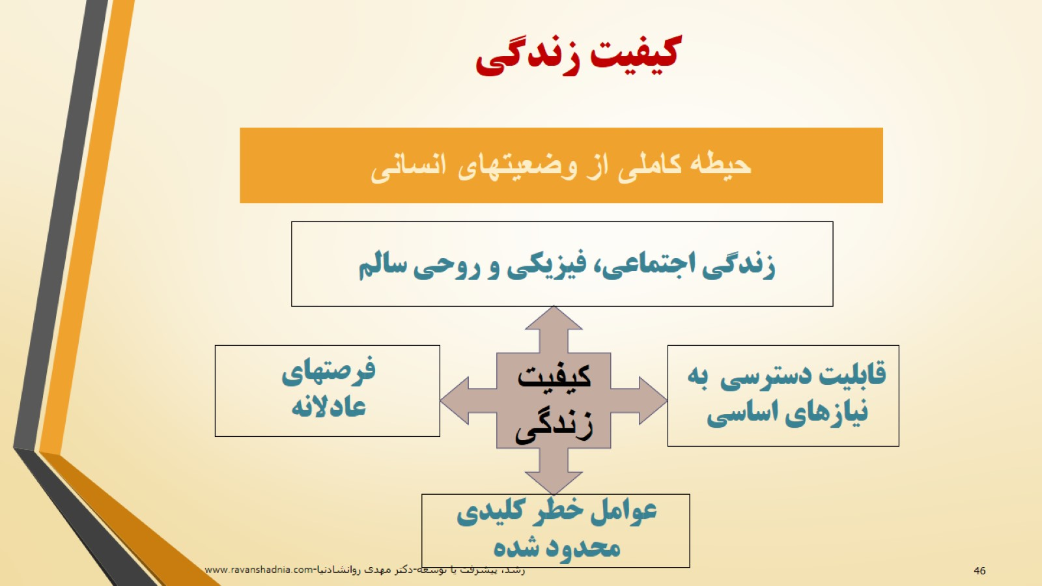
کیفیت زندگی

Slide 47
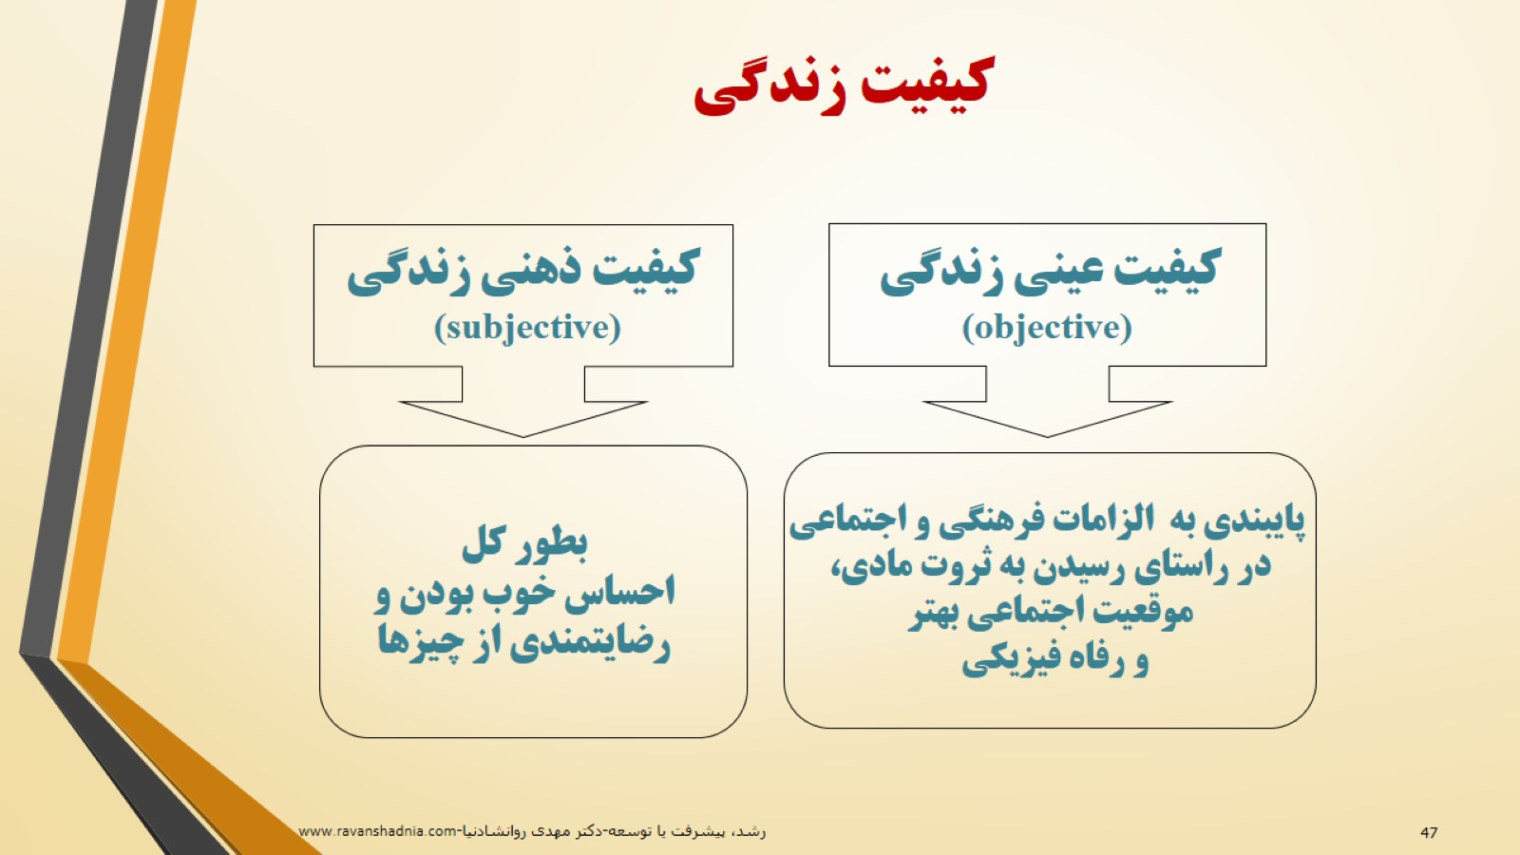
کیفیت زندگی

Slide 48


Slide 49
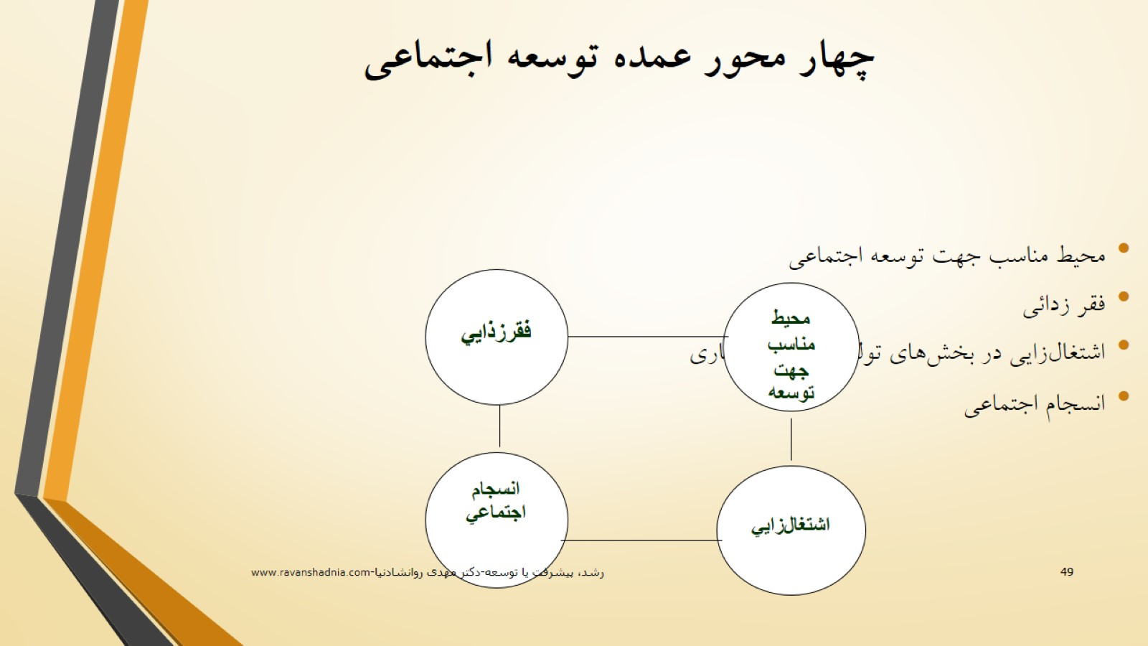
چهار محور عمده توسعه اجتماعي

Slide 50
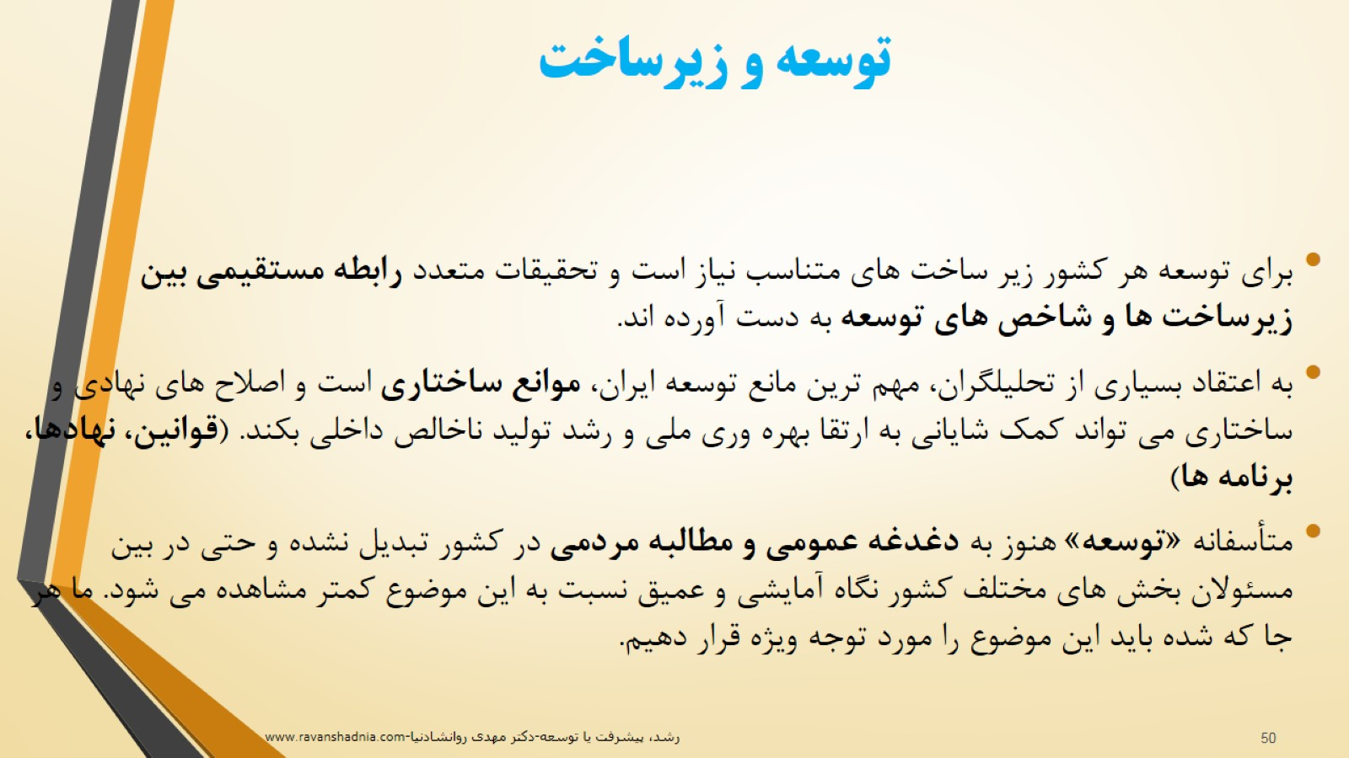
توسعه و زیرساخت

Slide 51

شاخص های توسعه ای
ایران و جهان

Slide 52

شاخص های توسعه چه هستند؟
وضع ما در توسعه چگونه است؟
چرا وضع ما چنین است؟
چه باید کرد؟

Slide 53
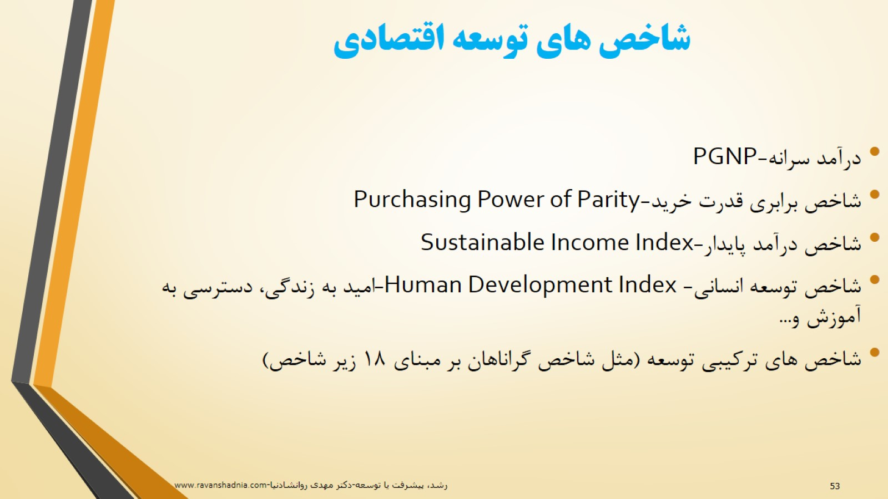
شاخص های توسعه اقتصادی

Slide 54
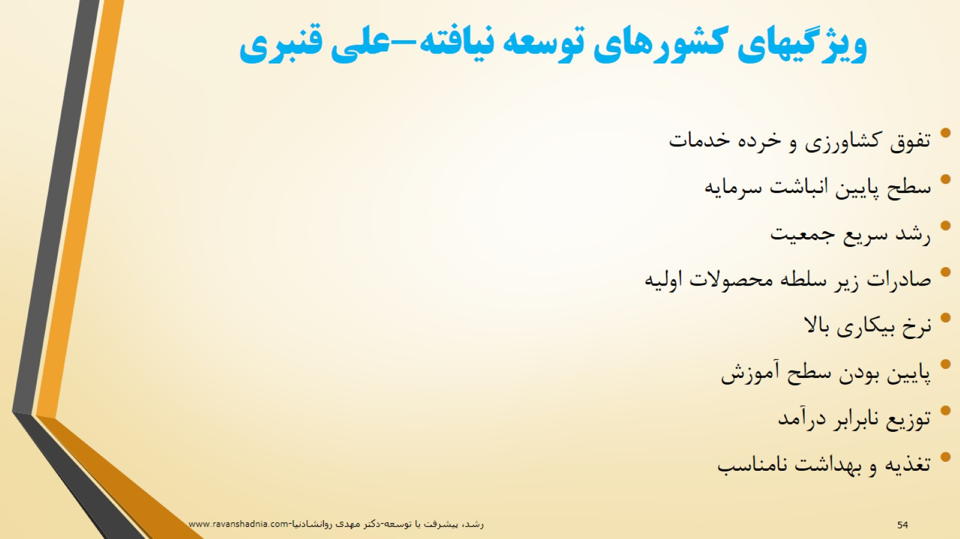
ویژگیهای کشورهای توسعه نیافته-علی قنبری

Slide 55
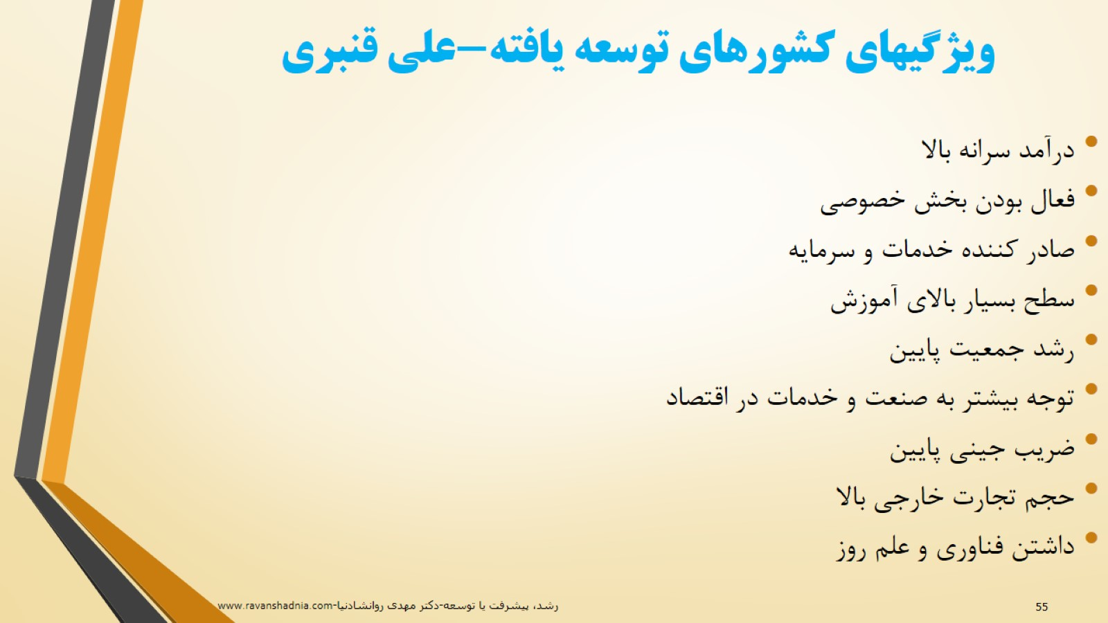
ویژگیهای کشورهای توسعه یافته-علی قنبری

Slide 56
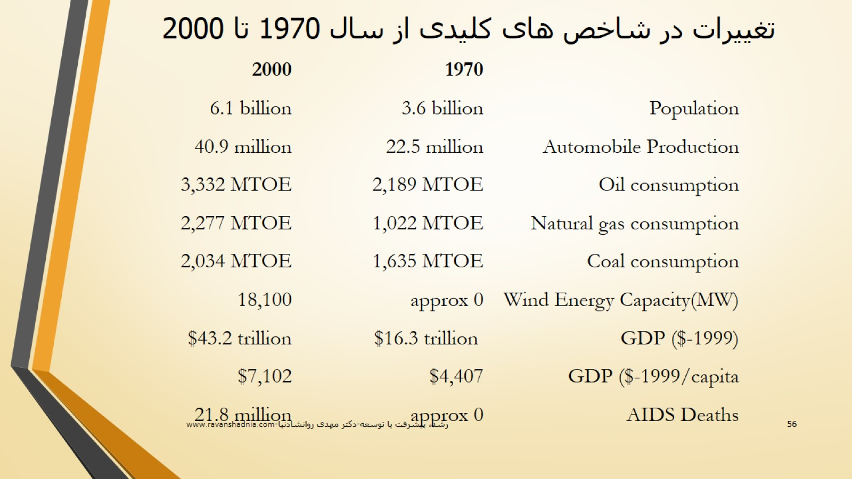
تغییرات در شاخص های کلیدی از سال 1970 تا 2000

Slide 57
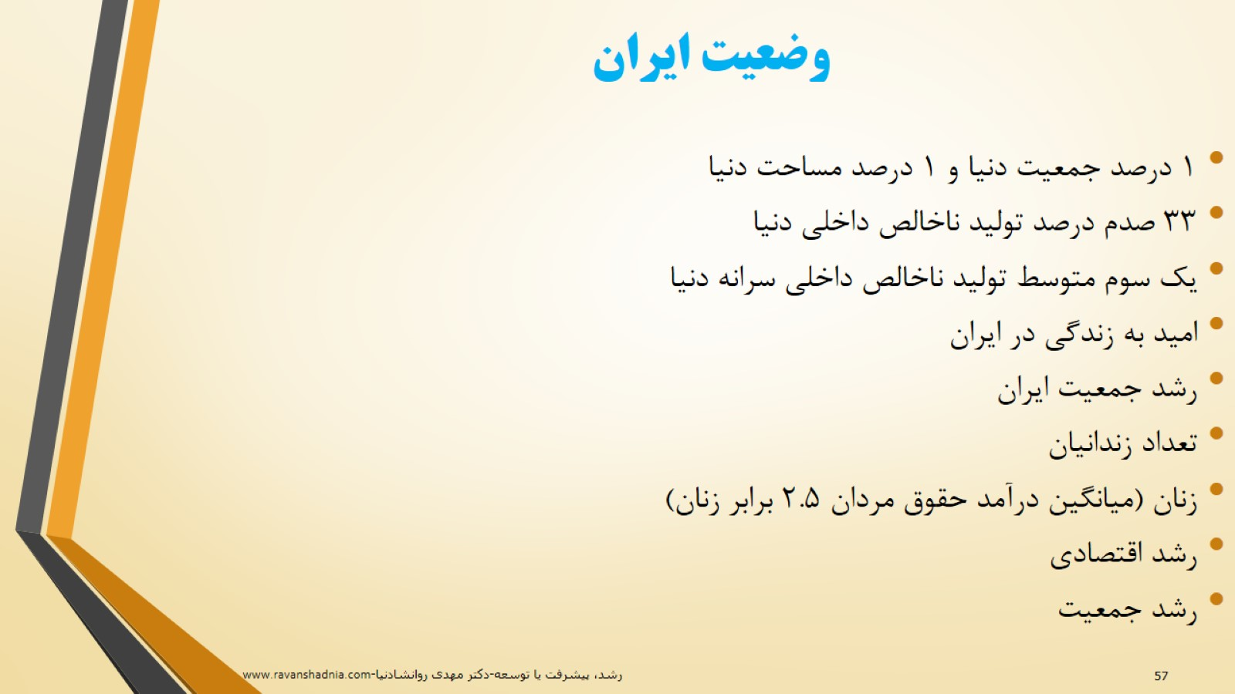
وضعیت ایران

Slide 58
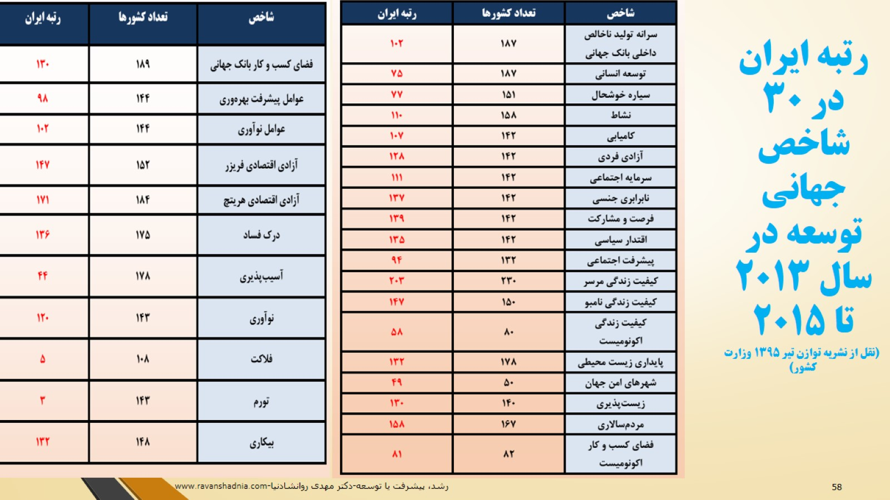
رتبه ایران در 30 شاخص جهانی توسعه در سال 2013 تا 2015
(نقل از نشریه توازن تیر 1395 وزارت کشور)

Slide 59

شاخص های توسعه انسانی ایران

Slide 60

وضعیت رشد اقتصادی ایران در مقایسه با خاورمیانه

Slide 61


Slide 62

گزارش مرکز تحقیقات استراتژیک مجمع

Slide 63

تغییرات نرخ تورم

Slide 64

مقایسه روند تورم ایران و جهان

Slide 65

وضعیت محیط کسب و کار ایران و کشورهای منطقه

Slide 66


Slide 67


Slide 68


Slide 69


Slide 70

سهم بخش های اقتصادی در کل اقتصاد ایران

Slide 71


Slide 72


Slide 73

روند افزایش درآمد سرانه کره جنوبی

Slide 74

شاخص های توسعه ایران

Slide 75


Slide 76


Slide 77


Slide 78


Slide 79

همبستگی سرانۀ درآمد ناخالص ملی واقعی و تأخیر زمانی در تراکم جاده‌های آسفالت شده

Slide 80

طول خطوط ریلی به جمعیت (کیلومتر به میلیون نفر)

Slide 81

دیدگاهها در مورد مهم ترین مانع توسعه ایران

Slide 82


Slide 83

راه‌حل‏هاي مشترك

Slide 84

تکالیف

Slide 85

تکالیف بخش مفاهیم و مبانی رشد و توسعه

